Slide 1
Aujourd’hui

Slide 2
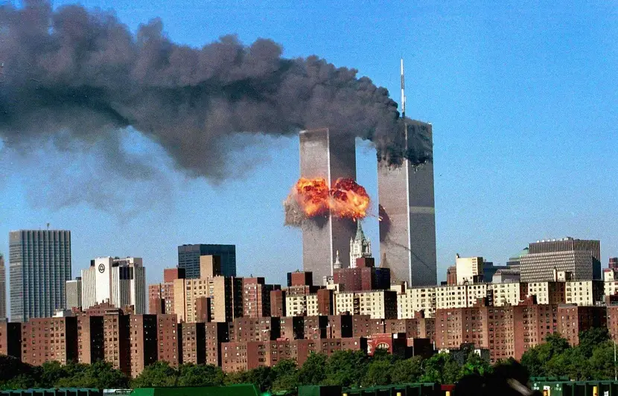
11/09/2001

Slide 3
Les Rogue state (2002): discours de G. Bush junior sur l’Etat de L’Union
Les Etats-Unis poursuivront deux grands objectifs sans relâche et patiemment. Premièrement, nous devons fermer les camps d’entraînement, déjouer les plans des terroristes et faire comparaître ces derniers devant la justice.
(…)Notre second objectif consiste à empêcher les gouvernements qui parrainent le terrorisme de menacer les Etats-Unis et leurs amis au moyen d’armes de destruction massive. Mais nous connaissons leur véritable caractère. La Corée du Nord a un gouvernement qui s’équipe de missiles et d’armes de destruction massive tout en affamant sa population. (…) L’Iran s’emploie activement à fabriquer de telles armes et exporte le terrorisme tandis qu’une minorité non élue étouffe l’espoir de liberté du peuple iranien (…) L’Irak continue à afficher son hostilité envers les Etats-Unis et à soutenir le terrorisme. (…)
De tels Etats constituent, avec leurs alliés terroristes, un axe maléfique et s’arment pour menacer la paix mondiale. En cherchant à acquérir des armes de destruction massive, ils posent un danger dont la gravité ne fait que croître. Ils pourraient fournir ces armes aux terroristes, leur donnant ainsi des moyens à la hauteur de leur haine. Ils pourraient attaquer nos alliés ou tenter de faire du chantage auprès des Etats.
Nous sommes bel et bien dans un conflit entre le bien et le mal, et l’Amérique appellera le mal par son nom. En nous attaquant au mal et aux régimes sans loi, nous ne créons pas un problème, nous le révélons. Et nous dirigerons la lutte mondiale pour nous y opposer.

Slide 4
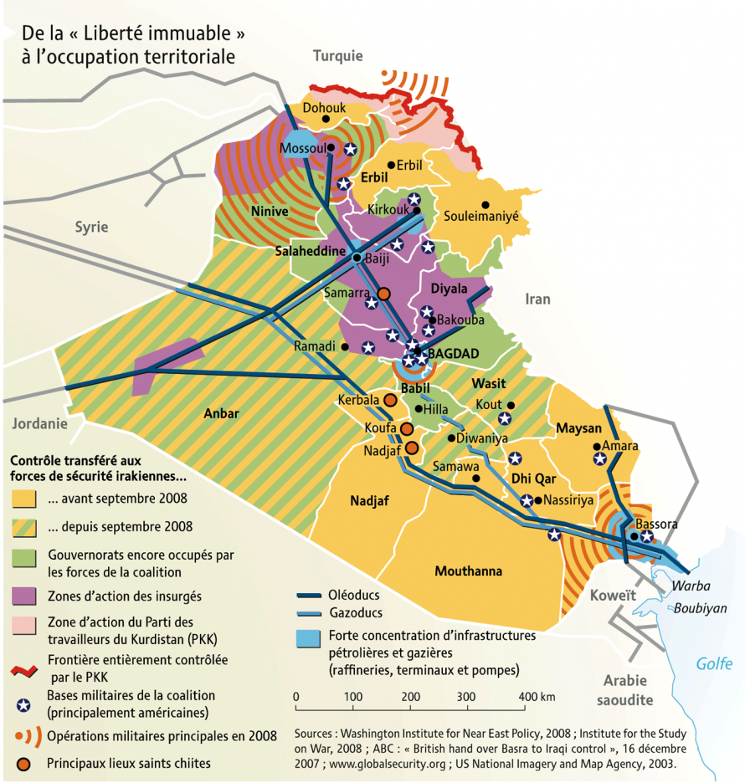
La guerre d’Irak(2003)

Slide 5
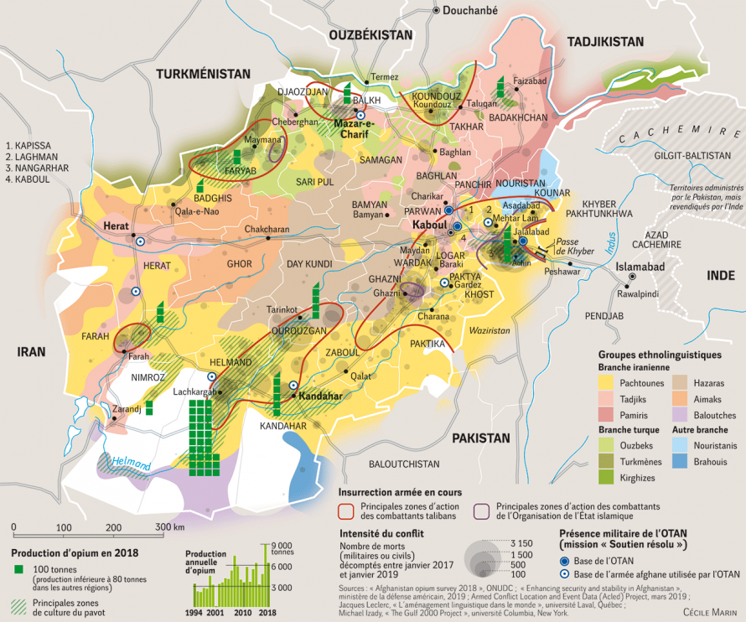
L’Afghanistan en 2018

Slide 6
La guerre d’Afghanistan pour les Etats-Unis
Plus grands nombre de soldats américains sur le terrain: 98.000 (2011) 775.000 en tout.
Nombre de soldats lors du retrait: 14.000 (2020)
Nombre de soldats américains tués: 2.400
Dépenses: 776 milliards de dollars.
Article du Monde Diplomatique:, Tout était pourtant écrit: https://www.monde-diplomatique.fr/2021/09/BULARD/63490

Slide 7
Discours de Dominique de Villepin a l’onu au sujet de la guerre en Irak
L'option de la guerre peut apparaître a priori la plus rapide. Mais n'oublions pas qu'après avoir gagné la guerre, il faut construire la paix. Et ne nous voilons pas la face: cela sera long et difficile, car il faudra préserver l'unité de l'Iraq, rétablir de manière durable la stabilité dans un pays et une région durement affectés par l'intrusion de la force. Face à de telles perspectives, il y a l'alternative offerte par les inspections, qui permet d'avancer de jour en jour dans la voie d'un désarmement efficace et pacifique de l'Iraq. Au bout du compte, ce choix là n'est-il pas le plus sûr et le plus rapide?
Personne ne peut donc affirmer aujourd'hui que le chemin de la guerre sera plus court que celui des inspections. Personne ne peut affirmer non plus qu'il pourrait déboucher sur un monde plus sûr, plus juste et plus stable. Car la guerre est toujours la sanction d'un échec. Serait-ce notre seul recours face aux nombreux défis actuels? Donnons par conséquent aux inspecteurs des Nations Unies le temps nécessaire à la réussite de leur mission. […]L'autorité de notre action repose aujourd'hui sur l'unité de la communauté internationale. Une intervention militaire prématurée remettrait en cause cette unité, ce qui lui enlèverait sa légitimité et, dans la durée, son efficacité. Une telle intervention pourrait avoir des conséquences incalculables pour la stabilité de cette région meurtrie et fragile. Elle renforcerait le sentiment d'injustice, aggraverait les tensions et risquerait d'ouvrir la voie à d'autres conflits.
ll y a dix jours, le Secrétaire d'Etat américain, M. Powell, a évoqué des liens supposés entre Al-Qaida et le régime de Bagdad. En l'état actuel de nos recherches et informations menées en liaison avec nos alliés, rien ne nous permet d'établir de tels liens. En revanche, nous devons prendre la mesure de l'impact qu'aurait sur ce plan une action militaire contestée actuellement. Une telle intervention ne risquerait-elle pas d'aggraver les fractures entre les sociétés, entre les cultures, entre les peuples, fractures dont se nourrit le terrorisme?

Slide 8
Le retrait des organisation internationales sour D. Trump
- retrait de l’accord de Paris sur le climat.
- suspension de la participation financière à l’Unesco et l’OMS
- paralysie de l’OMC.
- renégociation de l’Alena.
- rejet des grands accords commerciaux TTIP et TPP (Trans-pacific partnership)
- retrait de l’accord iranien.

Slide 9
Les chiffres de la fragilité sociale américaine
Ecart de richesse entre les 10% les plus riches et les plus pauvres : 1 à 15.
Coefficient de Gini, le pire du monde occidental : 0,4 (0 est parfait, France vers 0,25).
Entre 79 et 2006, les 10% les plus riches ont capté les 2/3 de la croissance des patrimoines. Après 2008 le mouvement s’est encore aggravé : 1% des Américains les plus riches ont capté 95% de la croissance des patrimoines. (Picketty, Saez)
. Les classes moyennes composaient plus de 70% de la population en 1970 ; ils sont à peine 50% aujourd’hui.
Espérance de vie de 4 ans inférieur à la France.
300 millions d’armes à feu privées, large premier dans le monde.
38.000 morts/ an par armes à feu (2/3 suicides).
60% des détenus sont latinos ou noirs.
Un enfant latino ou noir sur 9 à un parent en prison.

Slide 10
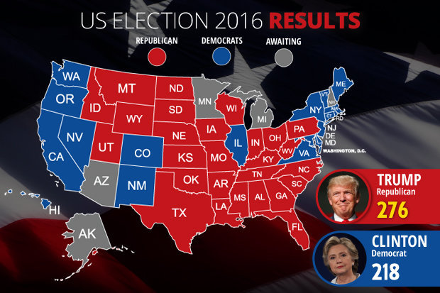
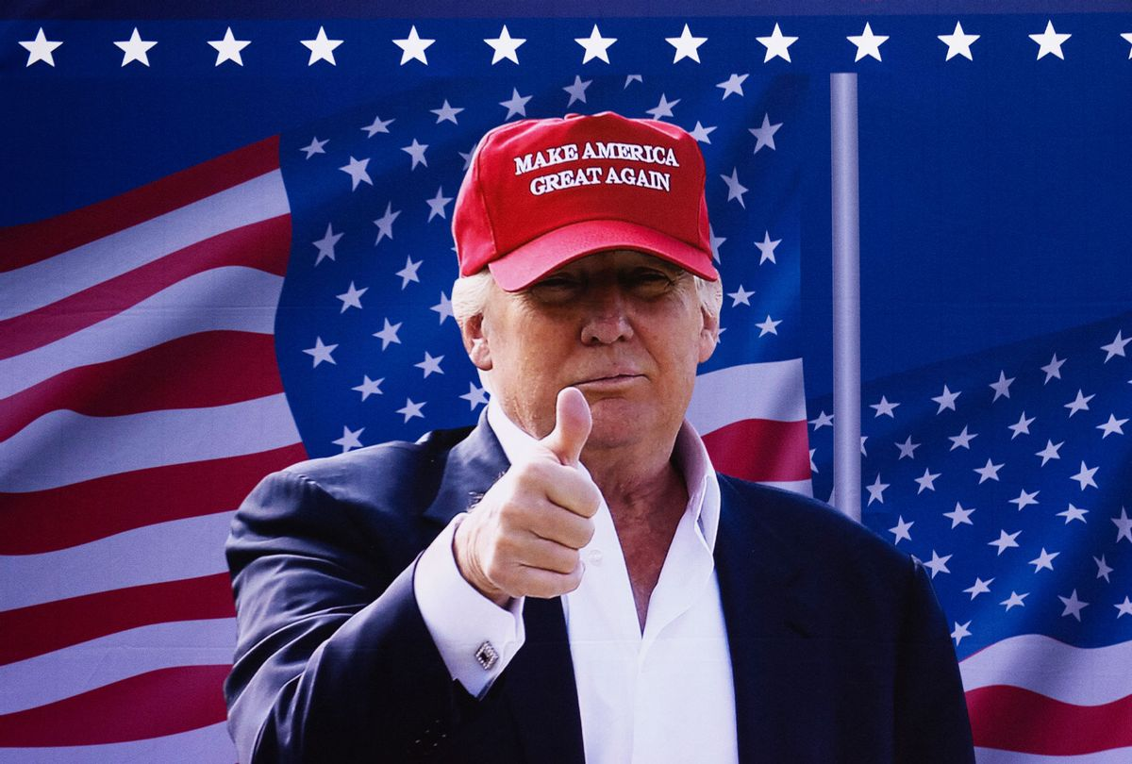
MAGA

Slide 11
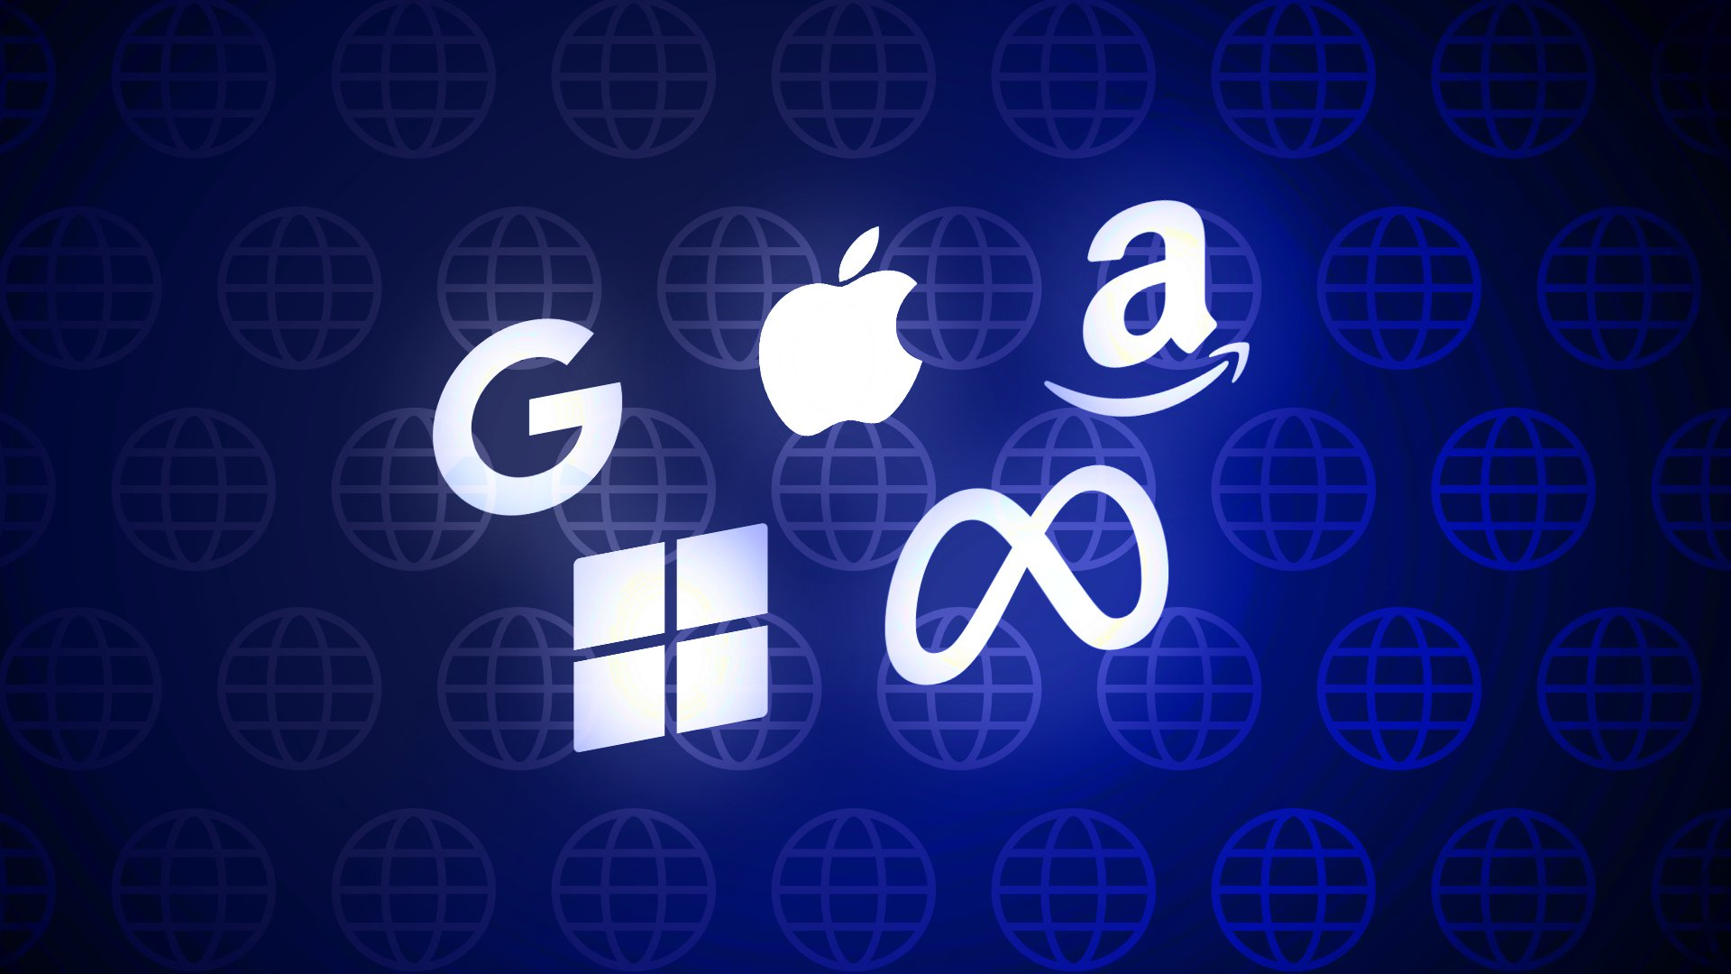
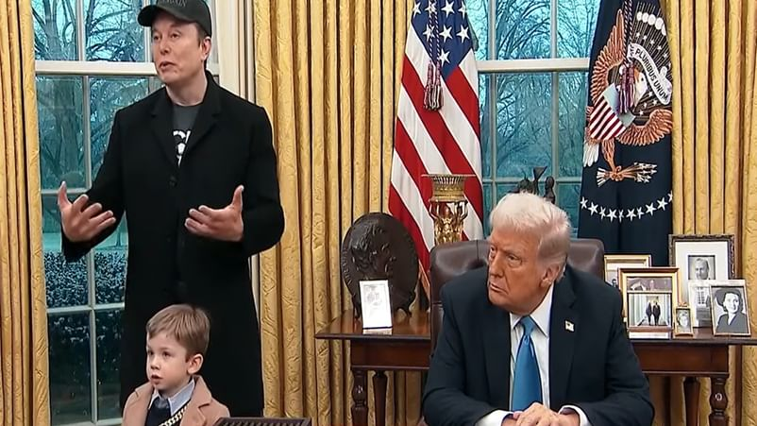
Une croissance economique qui ne se dément pas
Année | 2020 | 2021 | 2022 | 2023 | 2024
Taux de croissance | -3,5% | 5,7% | 2,1% | 2,3% | 2,6%

Slide 12
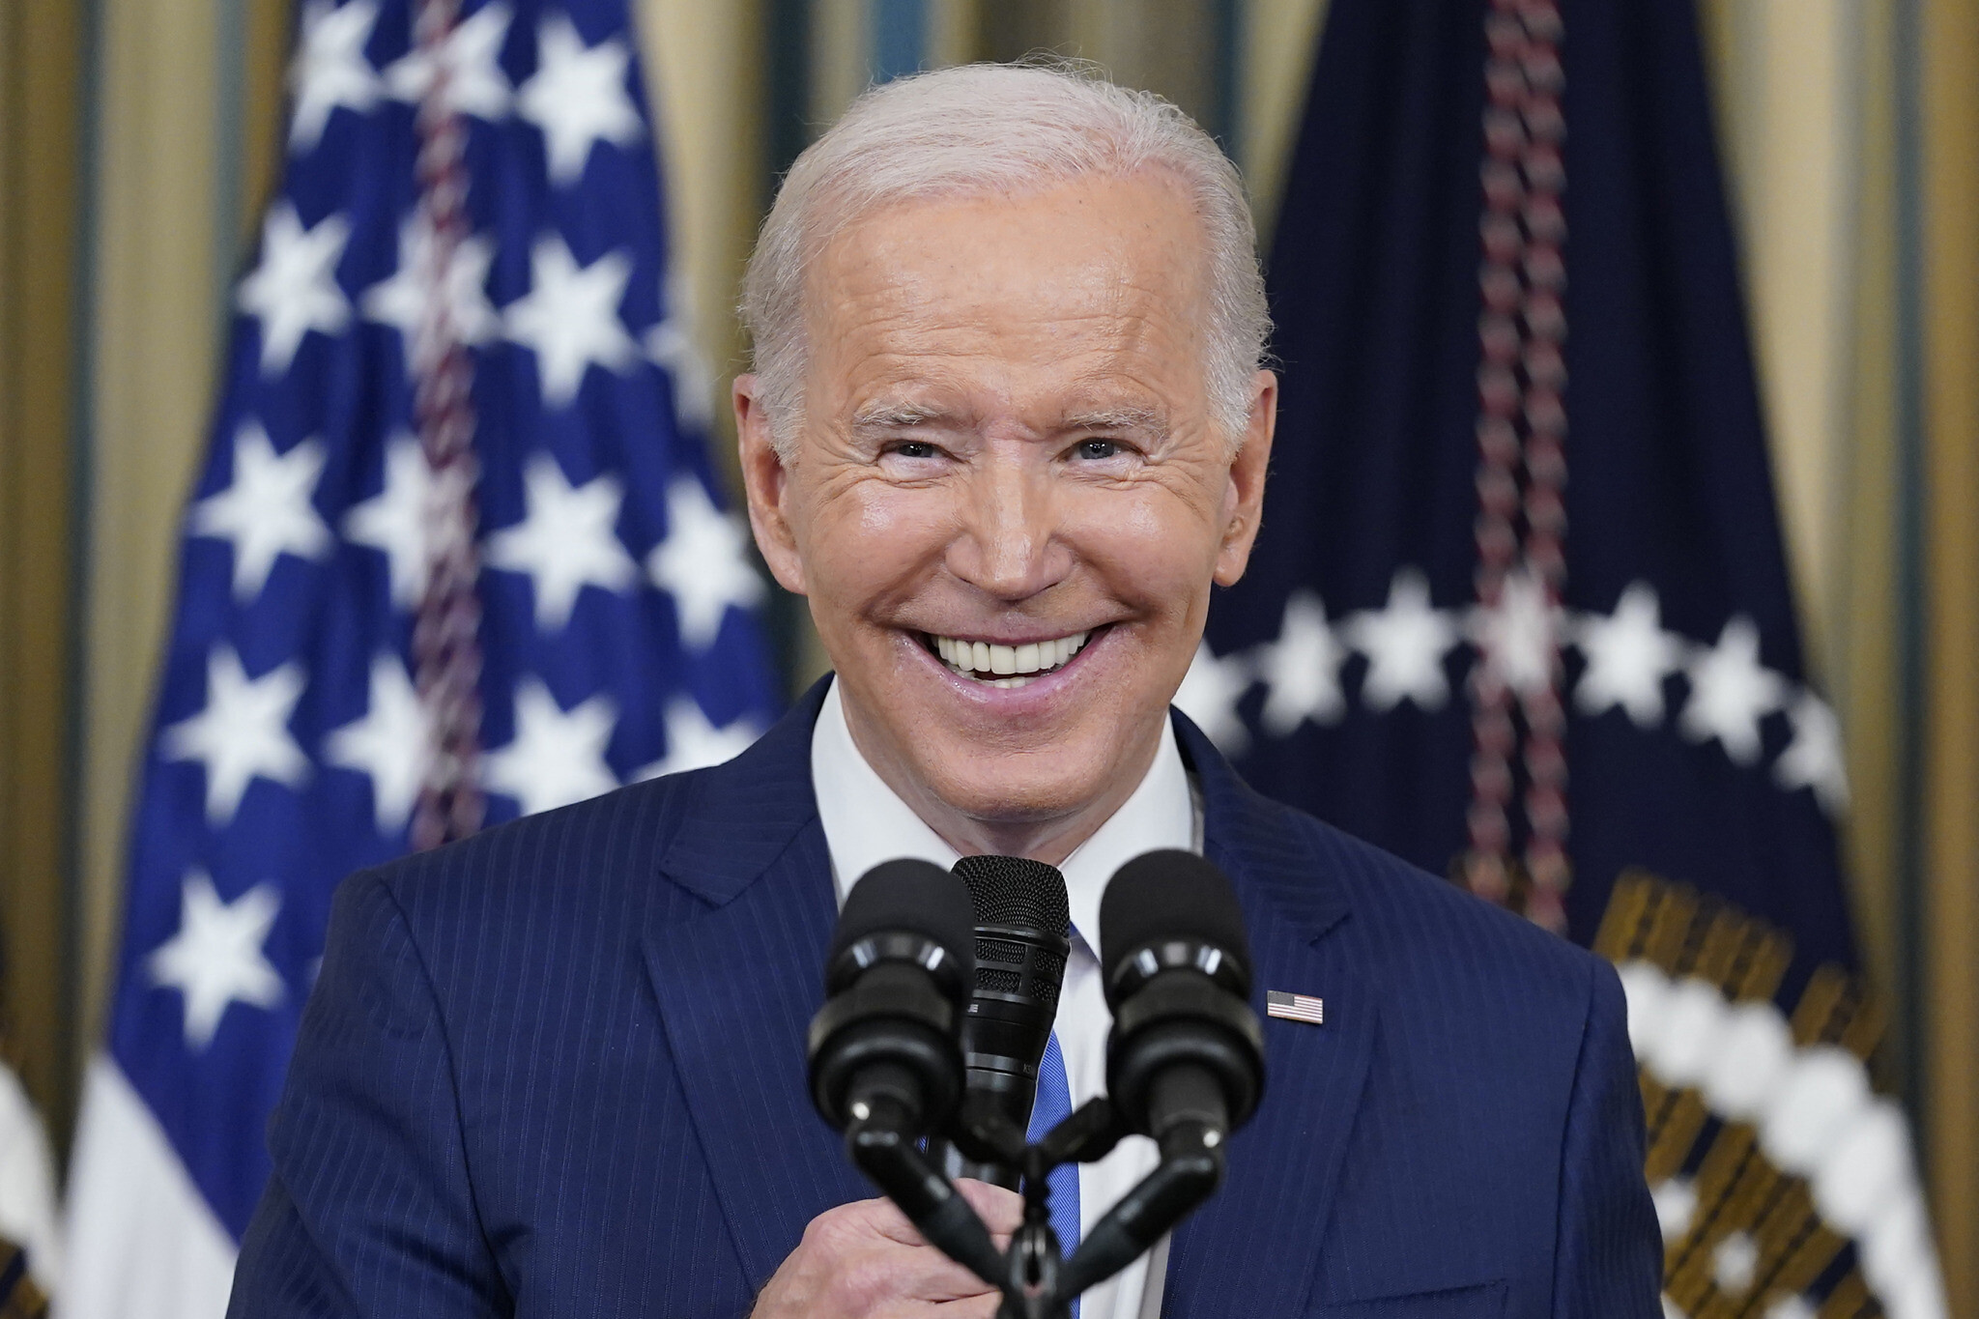
Le plan IRA de Biden
La loi portée par les démocrates et adoptée par le Congrès mi-août est un grand plan de réformes dont le principal volet concerne le climat : près de 400 milliards de dollars serviront à financer des mesures sur dix ans qui doivent permettre aux Etats-Unis d'atteindre leur objectif de réduire leurs émissions de gaz à effet de serre de 50 à 52 % d'ici à 2030 par rapport à 2005.Sur le volet climatique, les ménages américains bénéficient d'un crédit d'impôt de 7.500 dollars pour l'achat de véhicules électriques neufs américains (4.000 dollars pour les véhicules d'occasions). Une aide à l'installation de panneaux solaires est aussi prévue, ainsi qu'un coup de pouce à la rénovation des logements. Du côté des entreprises, le plan prévoit des crédits d'impôts pour les investissements et la production dans le véhicule électrique , dans l'éolien, le solaire, la séquestration du carbone, l'hydrogène vert, les biocarburants, les batteries, etc. Les subventions ne seront versées que pour des produits fabriqués aux Etats-Unis, ce qui va favoriser par exemple les Tesla américaines par rapport aux BMW allemandes électriques, et l'acier américain pour des projets de parcs éoliens. Les Européens craignent surtout des délocalisations massives d'entreprises européennes ou américaines ayant investi en Europe et qui préféreront fabriquer sur le sol américain pour pouvoir bénéficier de ces aides.
Les Echo, 2021

Slide 13
Un nouveau protectionnisme
Les principales mesures protectionnistes de D. Trump durant son mandat de 2016, et reprise par J. Biden :
- Abandon des grands traités de libre échange avec l’Europe et le Pacifique.
Renégociations de l’ALENA sur des bases moins libérales, qui devient ACEUM.
Droits de douane de 25% sur l’acier et 10% sur l’alluminium.
- Guerre commerciale débutée avec la Chine: entre 10 à 25% de hausse sur les différents droits de douane.
Les principales mesures protectionnistes de D. Trump durant les premiers mois de son mandat:
Hausse des droits de douane de 10% sur les produits chinois.
Droits de douane de 25% sur l’acier et l’aluminium.
Menace de droits de douane de 25% sur les produits canadiens et mexicains.

Slide 14
Une nouvel impérialisme ?
On a souvent représenté, à tort, le trumpisme comme un isolationnisme. Si cette tendance existe dans une partie de la droite américaine, elle ne dit rien des ambitions territoriales que nourrit le président élu. Lors d’une nouvelle conférence de presse à West Palm Beach, en Floride, mardi 7 janvier, Donald Trump a réitéré l’idée d’une expansion américaine, qui validerait la promesse d’un « âge d’or » faite aux électeurs. Elle concernerait – dans un monde de fantasmes géopolitiques à ce stade – le canal de Panama, le Canada et le Groenland.
Tout commence par des doléances. L’Amérique serait victime de sa générosité, de sa naïveté. Le premier exemple en serait le canal de Panama. Donald Trump a, une nouvelle fois, longuement évoqué la construction pharaonique de cette œuvre, qui représenterait « plus de 1 000 milliards de dollars au cours actuel ». Le président élu a cité le nombre d’ouvriers morts de la malaria sur ce chantier (soit 38 000) avant de dénoncer la décision du démocrate Jimmy Carter, en 1977, de transférer le contrôle du canal. « Nous ne l’avons pas donné à la Chine et ils en ont abusé », a-t-il dit, se plaignant des taxes sur les bateaux de commerce et les navires militaires américains.
Victime, l’Amérique le serait encore avec le Canada. Donald Trump a dénoncé le coût de la protection américaine – « des centaines de milliards de dollars par an » –, sans que l’on sache à quoi correspond ce chiffre. Exagérant une nouvelle fois l’ampleur du déficit commercial avec ce pays (41 milliards de dollars en 2023), Donald Trump a souligné que les Etats-Unis n’avaient besoin d’aucune importation canadienne, ni pour les produits laitiers ni pour le bois. « Nous avons le droit de ne pas les aider dans leurs difficultés financières », a-t-il souligné. Ces dernières semaines, Donald Trump avait qualifié le premier ministre canadien, Justin Trudeau, de simple « gouverneur » et évoqué le rattachement de son pays, comme 51e Etat. Jusqu’où irait-il ? Le président élu envisage seulement « la force économique », dans le cas du voisin du Nord. Pas de plan d’invasion à ce stade, donc.
Enfin, le Groenland, territoire stratégique aux gigantesques ressources minières, est de longue date convoité par Donald Trump. En 2019, lors de son premier mandat, il en avait envisagé l’achat, présentant ce dossier comme une « grande affaire immobilière ». Il pensait imiter ainsi Thomas Jefferson, qui avait acquis la Louisiane auprès de la France en 1803, ou encore Andrew Johnson achetant l’Alaska à la Russie, en 1867. Mais sa suggestion avait suscité alors amusement et scandale.
Sa volonté de rebaptiser le golfe du Mexique en « golfe de l’Amérique » était, mardi, un message en soi. Ni l’histoire, ni le droit, ni les valeurs et encore moins les alliances ne compteront pour l’administration entrante, croyant plus que jamais dans les vertus de la force économique et militaire pour asseoir ses intérêts. « Je parle de protéger le monde libre », a dit Donald Trump, pour justifier ses ambitions sur le Groenland.

Slide 15
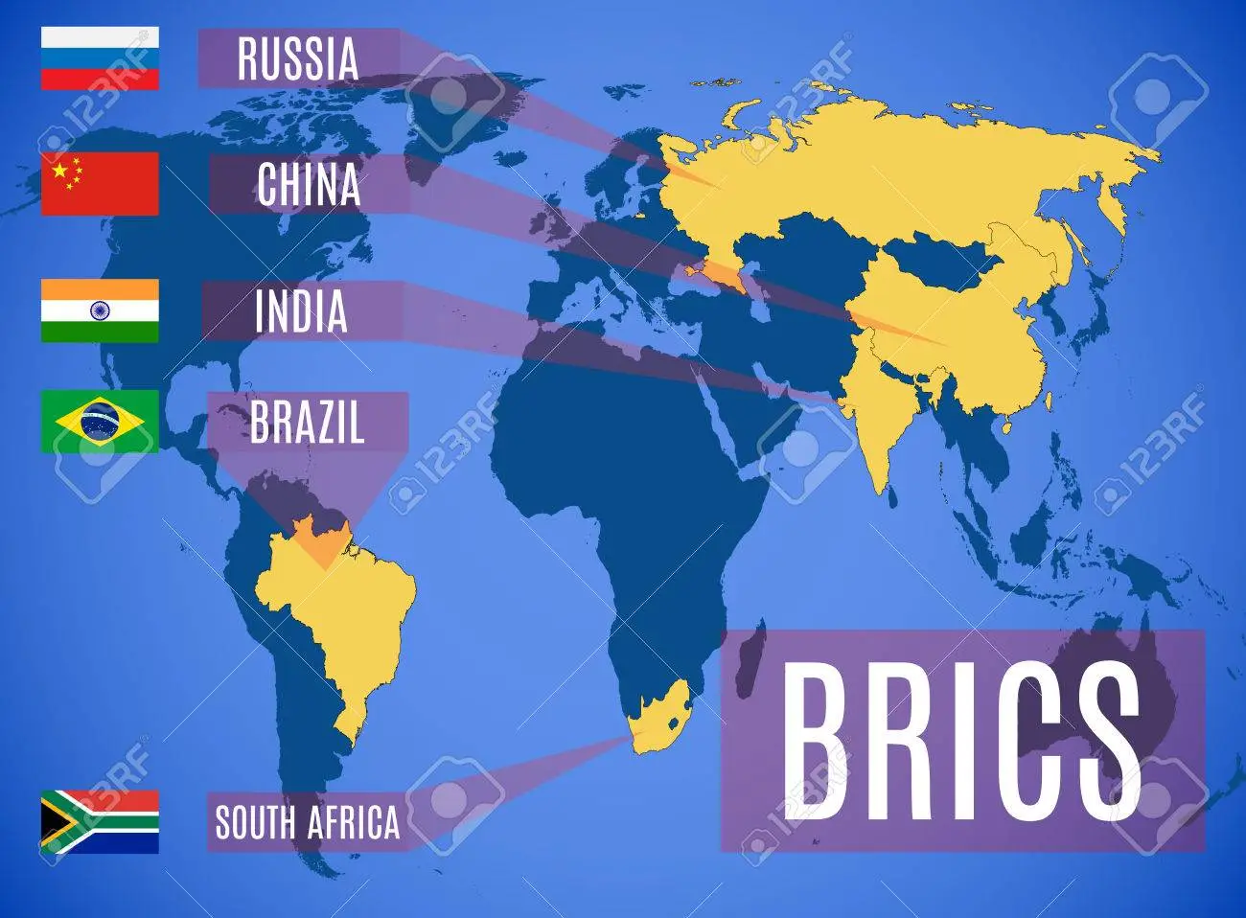
Les BRICS
1994 : BRICS 6,5% du PIB mondial.
2014 : 21%
( US : 28 à 23% ; UE 30 à 24%).

Slide 16
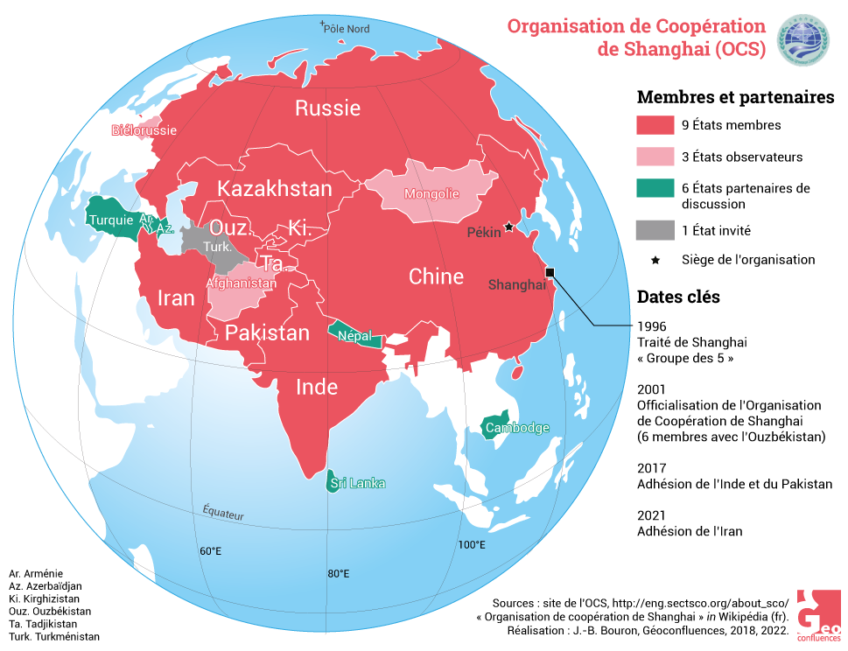

Slide 17
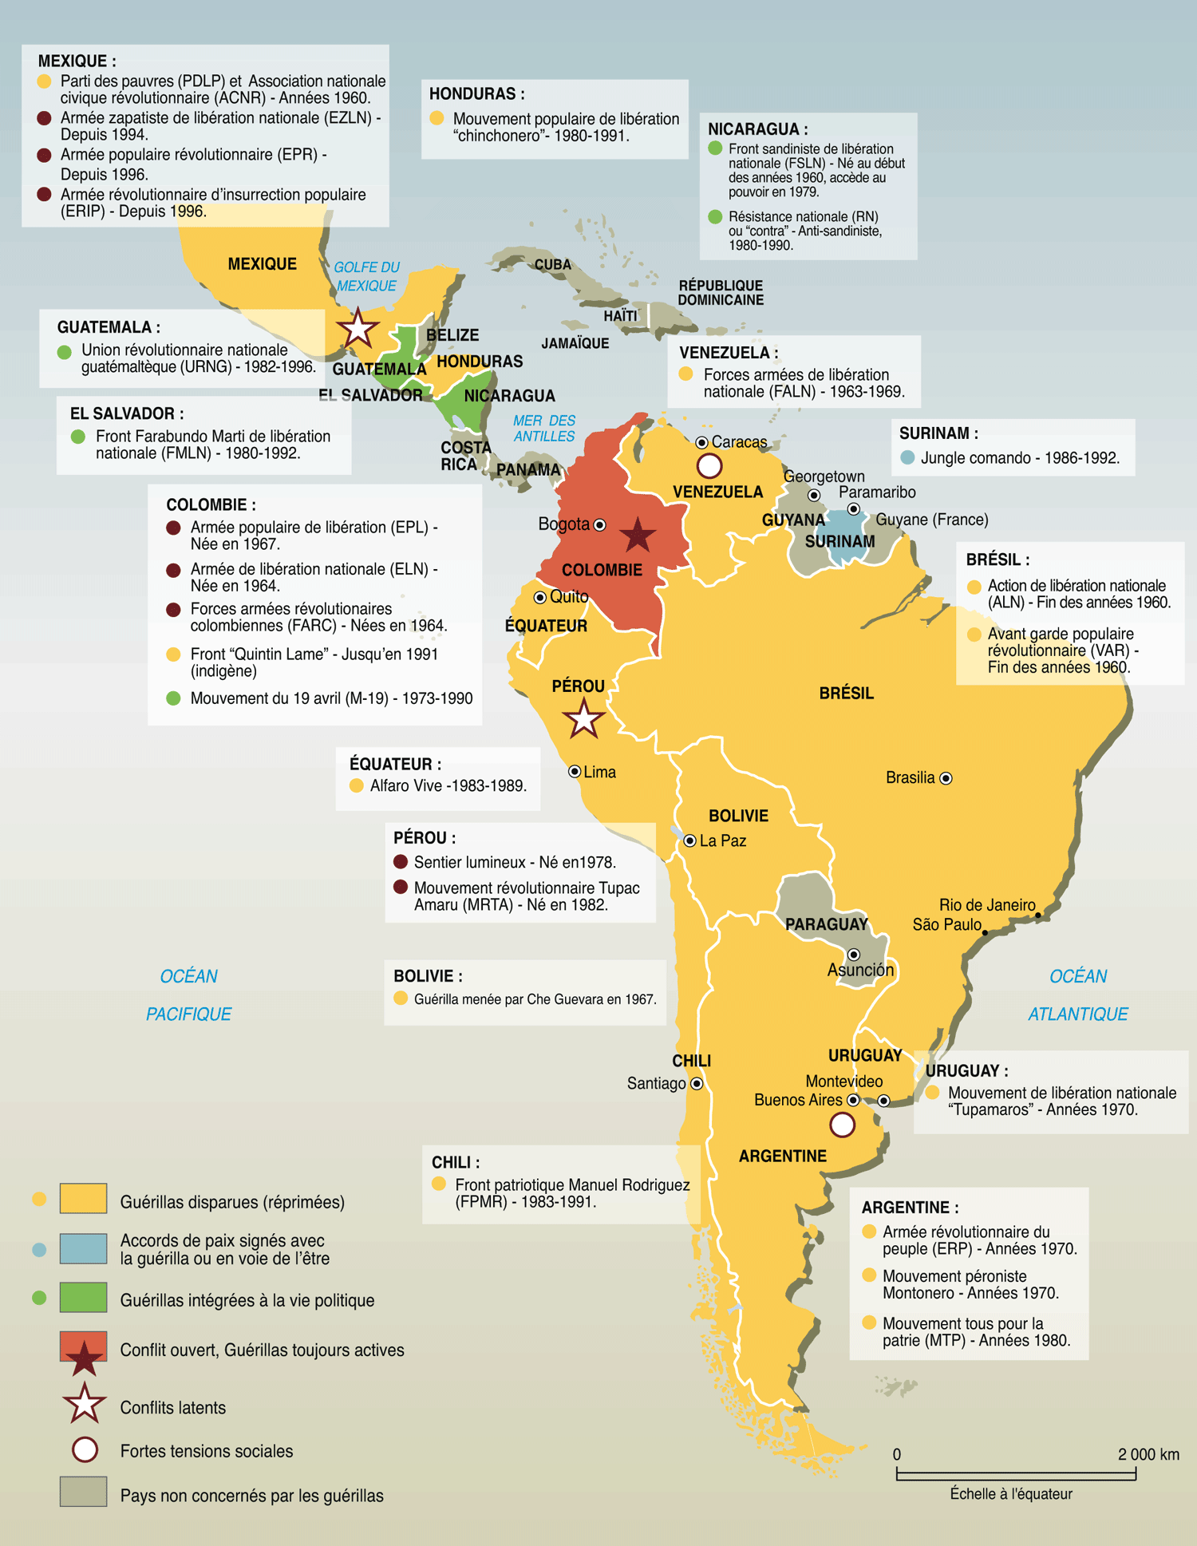
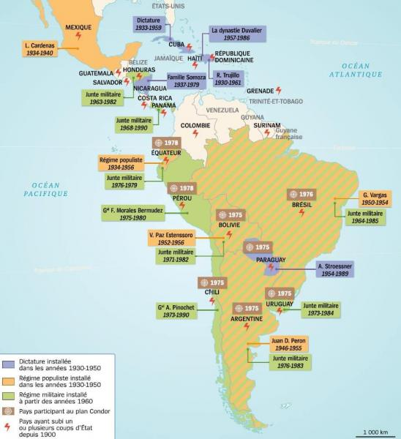
Pacification et démocratisation de l’amérique du sud dans les 90-2000

Slide 18
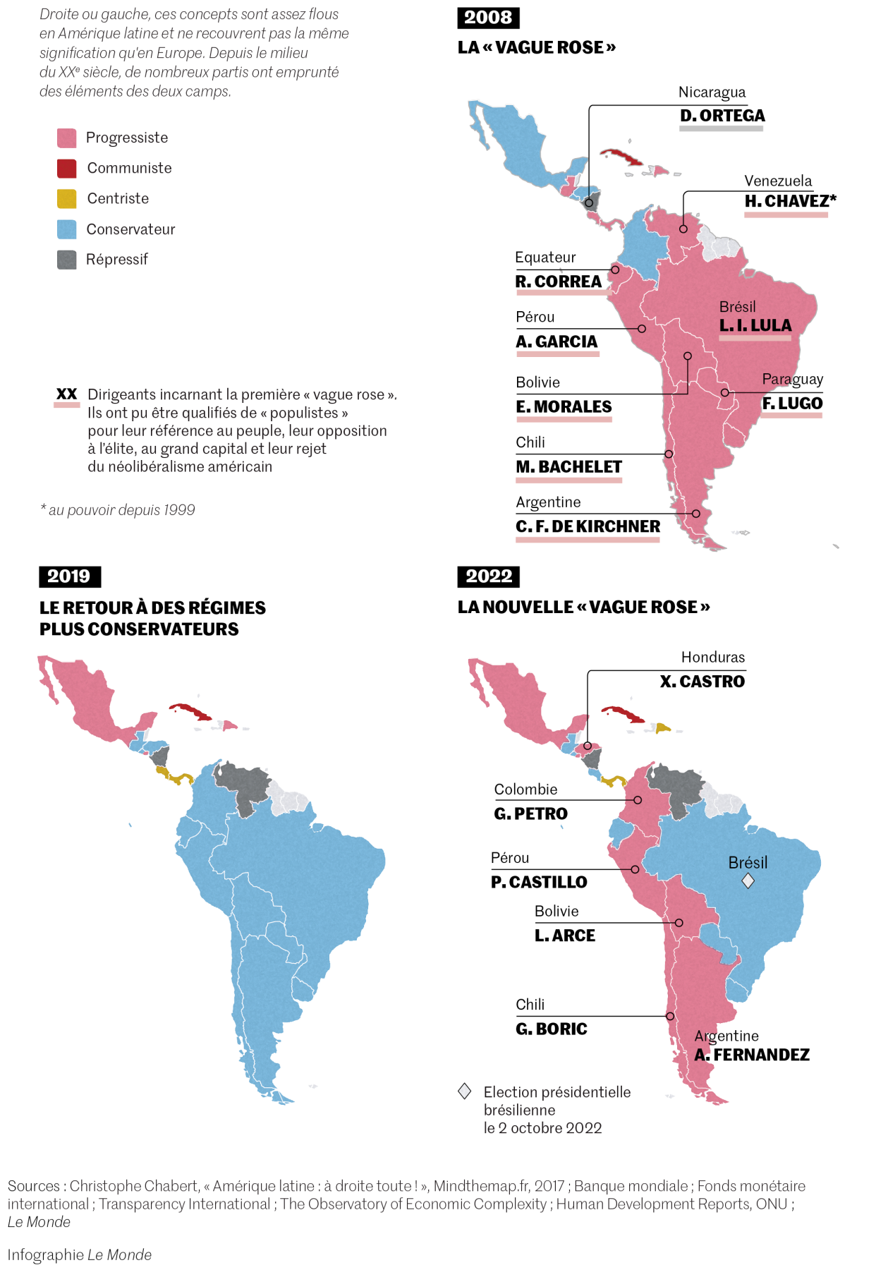
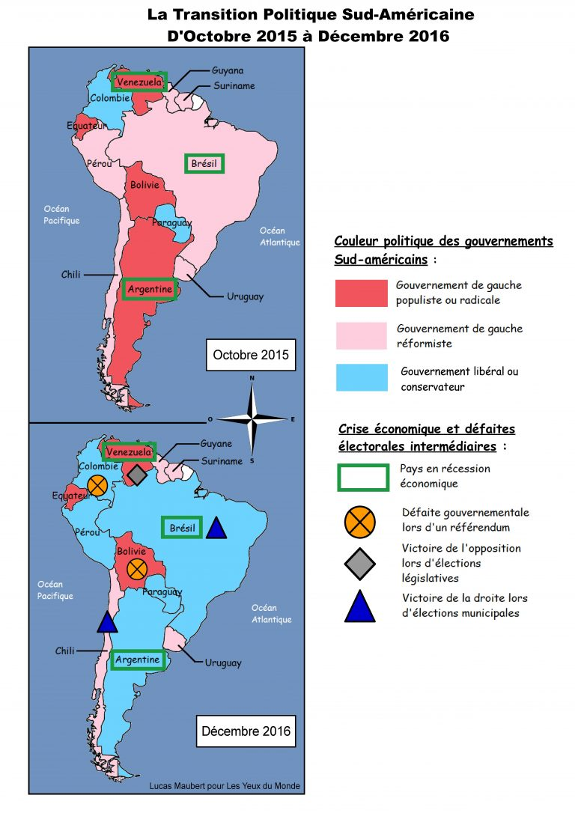
lA gauche au pouvoir

Slide 19
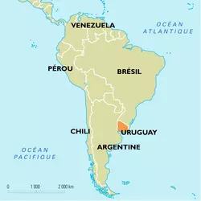
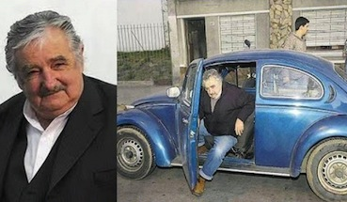
L’Urugay de Pepe Mujica
José "Pepe" Mujica, ex-président de l'Uruguay (2010-2015) et figure de la gauche latino-américaine, a annoncé mardi quitter la vie politique en renonçant à 85 ans à son unique mandat de sénateur. José Mujica est un des fondateurs dans les années 1960 de la guérilla d'extrême-gauche des Tupamaros. Blessé par balles en 1970, il fut emprisonné toute la durée de la dictature en Uruguay (1973-1985). Placé à l'isolement, il fut aussi torturé.
Ministre de l'Agriculture de 2005 à 2008, il revendiquait ses racines paysannes. Il conduisait lui-même sa vieille Coccinelle et avait refusé de vivre dans la résidence présidentielle, préférant habiter dans sa modeste ferme des environs de Montevideo, entouré de deux garde du corps, où il continuait à cultiver des fleurs. Ex-guérillero au verbe spontané, sans langue de bois et souvent polémique, il était devenu célèbre dans le monde entier en faisant adopter des mesures progressistes dans le pays latino-américain: avortement, mariage homosexuel ou légalisation du cannabis, une première mondiale en 2013.
Refusant les conventions, ce chantre de la frugalité reversait la quasi-totalité de ses revenus à un programme de logement social, s'attirant le surnom de "président le plus pauvre du monde".
Challenge, 2019

Slide 20
Le succés d’une politique pragmatique
Une politique de redistribution et de lutte contre la pauvreté
Lorsque José Mujica rendra le pouvoir à son successeur, l’Uruguay sera à nouveau le champion de l’Amérique latine en matière sociale. En décembre 2013, le chômage représentait 6,3 % de la population active. L’emploi non déclaré concernait seulement 16 % des salariés17. La pauvreté touchait 7,8 % des foyers et 11,5% de la population, et elle était inférieure à 3 % dans les zones rurales. L’indigence touche 0,5 % des personnes et 0,3 % des foyers. Sur la totalité de ces indicateurs, l’Uruguay est le pays le mieux placé de l’Amérique latine. Sur le plan de la distribution des revenus, les 20% les plus pauvres de la population se sont approprié 10% des revenus tandis que les 20 % les plus riches ont accaparé 34,8 % du revenu national. Dans aucun autre pays du continent le plus inégalitaire du monde, le quintile le plus pauvre a une si haute participation dans le revenu national, ni le quintile le plus riche a une part « si » faible.
Les bases de la politique sociale ont été posées par le premier gouvernement du Frente Amplio dont le gouvernement Mujica a prolongé les lignes directrices. La réforme du système de santé, les politiques de logement, le plan social d’émergence et, sur le plan de l’emploi, le rétablissement du conseil de salaires (discussion paritaire du salaire minimum par branches), l’impressionnante pression pour réduire le travail au noir et la réduction du chômage ont joué un rôle majeur.
Deux autres initiatives politiques doivent être mentionnées, les politiques de redistribution des terres et la promotion des entreprises coopératives.
José Mujica. Un homme politique au pouvoir, 2014.
Une politique d’ouverture libérale, un Etat investisseur
Le gouvernement de José Mujica a prolongé dans une bonne mesure les orientations prises par l’Uruguay pendant le gouvernement de Tabaré Vázquez, notamment sur le plan économique. L’Uruguay a suivi une stratégie visant à promouvoir les investissements et à diversifier les exportations, tant sur le plan des marchés, tournés davantage vers l’Asie et moins l’Argentine et le Brésil, que sur le plan des produits exportés, visant à réduire la proportion des exportations agricoles sans valeur. C’est une décision cruciale pour un pays jadis dépendant de son commerce avec l’Europe puis avec l’Argentine et le Brésil, qui représentaient jusqu’à une date récente la moitié de son commerce extérieur. Plus important encore, pendant les dix années de son gouvernement, la gauche a activement cherché à favoriser la création d’emplois et d’infrastructures modernes dans les domaines des transports et des installations portuaires mais aussi dans la diversification des sources d’énergie. Ce dynamisme s’est reflété dans l’inversion des flux migratoires : depuis 2010, l’Uruguay n’est plus un pays d’exode.

Slide 21
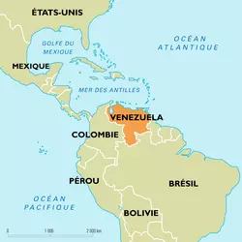
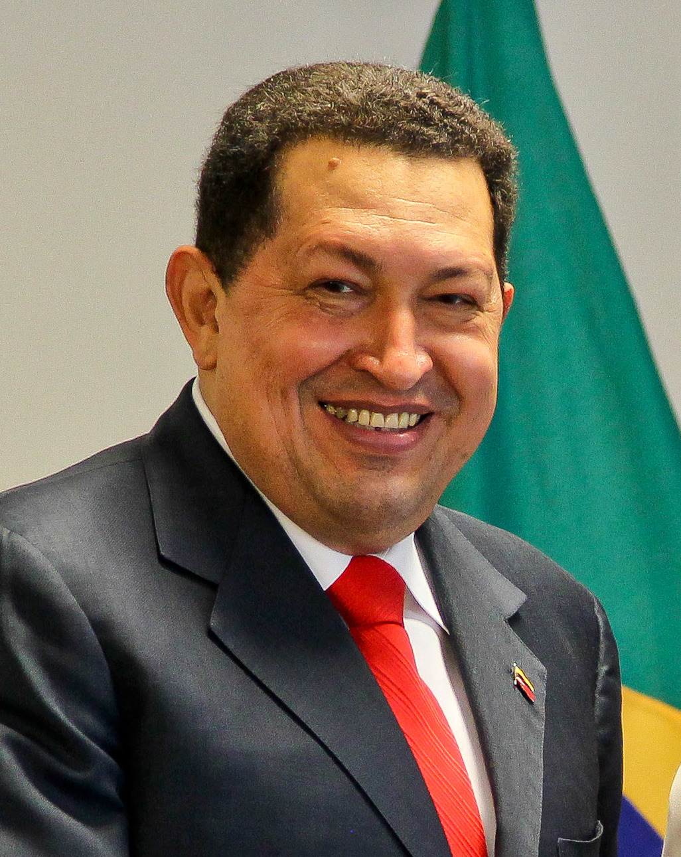
L’echec de la gauche radicale
Chavez et le venezuela (1999-2013)
Hugo Chavez laisse un pays dévasté par les effets pervers de la rente pétrolière et d'un clientélisme pratiqué, à vrai dire, depuis toujours par la classe politique vénézuelienne. Porté au pouvoir en 1998 par une population exaspérée par inégalités et pauvreté et qui se sentait exclue de la vie politique, il s'est lancé à partir de 2003 dans l'édification d'un « socialisme du XXIème siècle » à renfort d'expropriations arbitraires (dans la cimenterie, la sidérurgie, l'alimentation, le commerce, l'électricité, les télécoms et les banques). Une politique effarouchant les investisseurs, ce qui suscitait des pénuries mises sur le dos de mystérieux spéculateurs, conduisant le pouvoir à décréter de nouvelles expropriations en un cercle vicieux.
Résultat, les coupures d'eau et d'électricité sévissent plusieurs heures par jour, sauf dans la capitale, un comble dans un pays assis sur les principales réserves d'or noir de la planète. Les Mercals, magasins à prix réduits, sont peu approvisionnés en denrées, toutes importées ; les 2,5 millions d'hectares expropriés, pourtant fertiles, ne produisent presque rien. Malgré le contrôle des prix et des changes alimentant gaspillages et corruptions, l'inflation dépasse les 25 %, un des niveaux les plus élevés du monde. La dette du pays est passé de 28 à 130 milliards de dollars et le déficit public a dépassé 7 % du PIB l'an dernier. Cette politique, couplée aux effets pervers classiques, quoique paradoxaux, d'une rente pétrolière cannibalisant les autres secteurs de l'économie, explique que l'industrie compte deux fois moins d'entreprises qu'à l'arrivée au pouvoir d'Hugo Chavez. Les exportations non pétrolières ont reculé depuis cinq ans. Confrontés à la bureaucratie et la corruption, les entrepreneurs doivent être « fous ou masochistes », reconnaît l'un d'entre eux, dans un pays où la majorité vit « de la redistribution de la rente ou de la spéculation ». L'insécurité, toujours élevée dans les pays d'Amérique latine, a explosé sous Chavez avec un quadruplement du taux d'homicide, selon les ONG (il n'y a pas de données officielles car ça serait « antipatriotique »), à 70 fois le niveau français . A Caracas, une des villes les plus dangereuses du monde, on ne s'arrête pas aux feux rouges le soir et on s'enquiert par twitter de la fin d'une fusillade. Un échec qui explique la progression de l'opposition. On ne compte plus les chantiers inaugurés en fanfare et abandonnés sans raisons. Le régime se vante d'avoir construit 13 hôpitaux mais on ne peut trouver l'adresse que de deux d'entre eux. Le rythme de construction de logements, souvent bâclés, est très inférieur aux besoins et, faute d'entretien, des ponts stratégiques se sont effondrés.
Toutefois, même les opposants d'Hugo Chavez n'osent pas attaquer son bilan en matière de réduction des inégalités : le coefficient de Gini des disparités de revenus est passé sous son règne de 49,5 a 39, même si est apparu parallèlement une classe de nouveaux riches bien connectés politiquement, les « boligarques ». La proportion de Venezuéliens vivant avec moins de 2 dollars par jour est passé sous les 20 %, ce qui est peu étonnant en une période où les cours du pétrole ont été multipliés par... huit. Les supporters du régime vantent aussi l'impact sur la santé et l'éducation des « missions », ces dispensaires gratuits de soins et de formation, aujourd'hui en déshérence. L'espérance de vie au Venezuela, passée de 74 ans à 77 ans, n'a toutefois pas progressé d'avantage que dans les pays voisins.
Les Echos, 2018

Slide 22
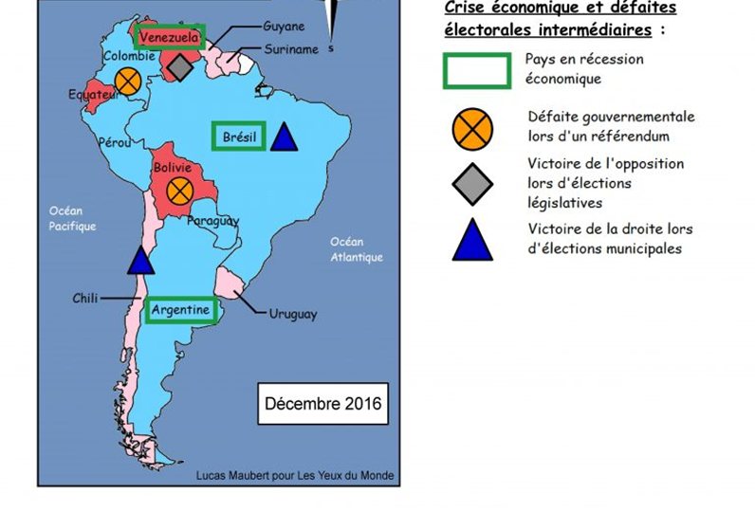
La crise de la fin des années 2010

Slide 23
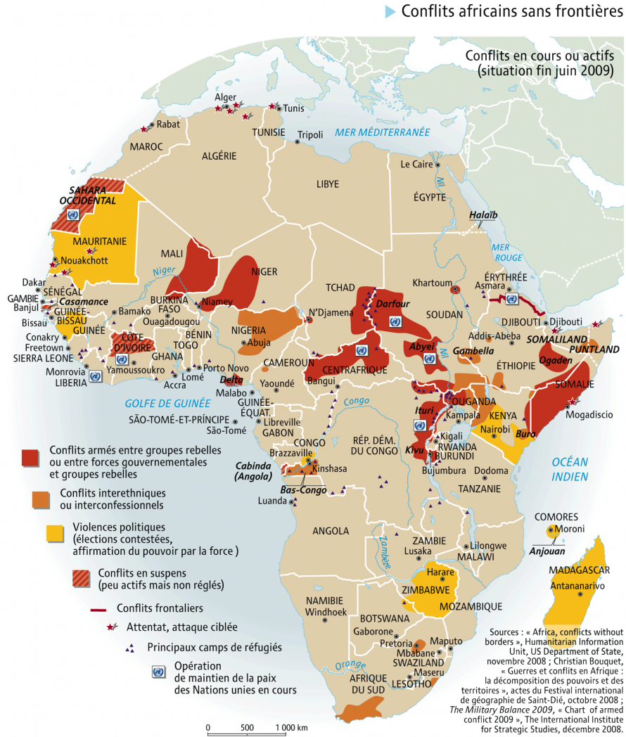
Les difficultés africaines
- 14% de la population mondiale, une croissance démo galopante.
- 1% de la production manufacturière.
- 56% de la population pauvre est africaine.
- 26/27 PMA sont africains.
- 200 millions de mal-nourris.
- Des conflits nombreux : est du Congo, corne de l’Afrique, Soudan.
- L’installation du jihadisme dans l’espace Sahélien : EI, Boko Haram. Conflits en Somalie-Ethiopie, Mali, Burkinafaso, Nigéria, etc… 36.000 morts en 10 ans pour Boko Haram depuis naissance en 2009.
- Ni l’Afrique du sud ni le Nigéria, les deux géants, n’ont réellement réussis à jouer le rôle de locomotive du continent, sur fond de corruption et d’économie de rente.

Slide 24
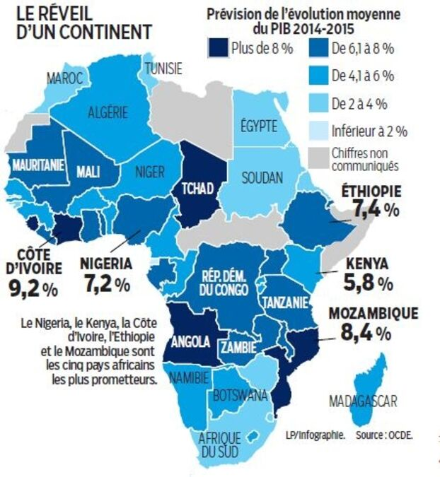
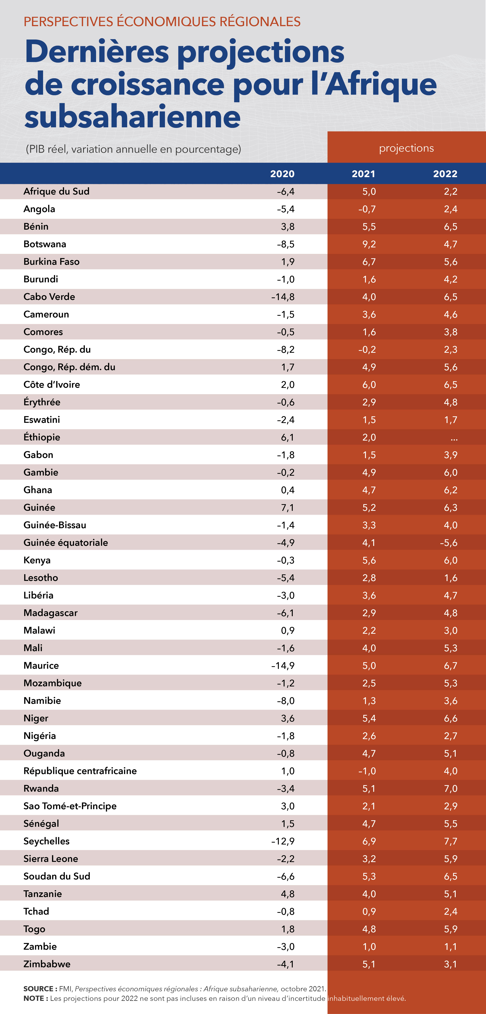
La nouvelle croissance africaine

Slide 25
Les causes du décollage africain
DES CAUSES INTERNES
La fin d’une partie des conflits africain, avec une meilleure stabilité régionale qui encourage le développement et les investissements locaux et internationaux.
La mise en place d’organismes régionaux (Union Africaine, CEDEAO,…) qui renforcent la coopération et la stabilité.
L’arrivée au pouvoir d’une élite mieux formée, qui lutte contre l’économie de rente et la corruption.
Le rôle de locomotive des économies les plus développées, notamment l’Afrique du sud en Afrique australe.
Une croissance démographique rapide qui joue le rôle de marché de main-d’œuvre et de bassin futur de consommation.
DES CAUSES EXTERNES
La remontée des prix des matières premières entraînée par l’appétit des puissances émergentes.
L’arrivée de nouveaux partenaires commerciaux et investisseurs comme la Chine et l’Inde.
Une meilleure intégration globale à la mondialisation.

Slide 26
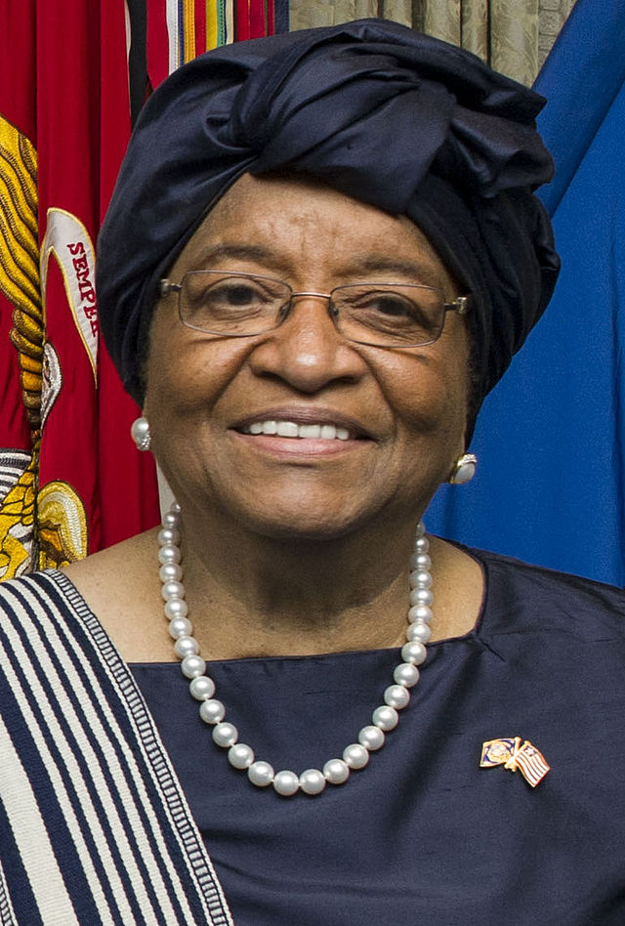

Un nouveau personnel politique: ellen Johnson au liberia
Diplômée de l'Université Boulder du Colorado et titulaire d'une maîtrise d'administration publique à Harvard (1971), elle est secrétaire d'État aux Finances (1972-1973) puis ministre des Finances (1979-1980) sous la présidence de William Tolbert, jusqu'à ce que le coup d'État de Samuel Doe (12 avril 1980) la contraigne à l'exil. De retour au Liberia en 1985, elle se présente aux élections sénatoriales mais est incarcérée à deux reprises pour avoir critiqué le régime du président Doe et quitte une nouvelle fois le pays. Le pays s’enfonce dans une guerre civile violente jusqu’en 2003où la paix est signée sous l’égide de l’ONU et des casques bleus.
Après avoir occupé plusieurs fonctions aux Nations unies, à la Banque mondiale et dans diverses institutions financières privées, elle rentre au Liberia en 1997. Devenue l'une des plus virulentes adversaires de l'ex-chef de guerre Charles Taylor (après l'avoir momentanément soutenu contre Samuel Doe en 1989 au début de la guerre civile), elle se présente face à lui à l'élection présidentielle de 1997 mais n'obtient que 10 % des voix.
De nouveau candidate à l'élection présidentielle de 2005, sous la bannière du parti de l'Unité, elle l'emporte face à George Weah, star du football, avec 59,4 % des suffrages. Elle devient ainsi la première femme élue au suffrage universel à la tête d'un État africain et prend ses fonctions le 16 janvier 2006.
Ayant fait de la lutte contre la corruption sa priorité, celle que l'on surnomme la « Dame de fer » engage de profondes réformes institutionnelles. Elle parvient à effacer la dette du pays – un pays dont l'économie est anéantie et la majorité des infrastructures détruites –, et s'efforce avec succès d'attirer les investisseurs pour la reconstruction et la relance du secteur minier, l’un des principaux atouts du Liberia. À la veille de l'élection présidentielle du 11 octobre 2011 lors de laquelle elle brigue un second mandat, elle reçoit avec Leymah Gbowee, une compatriote, et la Yéménite Tawakkul Karman, le prix Nobel de la paix « pour leur lutte non violente pour la sécurité et les droits des femmes ».
L’attribution du prix Nobel de la paix à la présidente sortante en octobre 2011, à la veille des élections, provoque une vive polémique dans le pays et les protestations de l’opposition
Après avoir relancé les investissements étrangers dans le pays et renoué avec les partenaires économiques africains, la présidente doit encore relever de nombreux défis comme la poursuite du rétablissement des services de base et la réduction de la pauvreté. Elle doit également répondre aux recommandations de la Commission Vérité et Réconciliation publiées en décembre 2009 – préconisant notamment la comparution devant un tribunal spécial des principaux responsables des crimes de guerre et contre l’humanité commis de 1979 et 2003 – et restées, pour l’heure, sans suite. Or, dès le début de son second mandat, la défiance se manifeste envers la présidente à qui l'opposition reproche des pratiques népotiques, son inaction contre l'augmentation de la corruption ou encore sa réaction tardive dans la lutte contre l'épidémie de fièvre Ebola qui gagne l'ensemble du territoire en mars 2014 faisant près de 4 800 morts sur un peu plus de 10 600 cas en un peu plus d'un an.

Slide 27
Radicalisation et conflits palestinien
Depuis des décennies, les Palestiniens se battent pour obtenir un État face à Israël et être reconnus par la communauté internationale. Mais ils se battent aussi entre eux. La lutte de pouvoir entre le Fatah, en Cisjordanie, et le Hamas, dans la bande de Gaza, est féroce. Arrestations, menaces, tortures... tous les moyens sont bons pour faire taire les opposants. France 24 s’est rendu dans les territoires palestiniens, à la rencontre de représentants des deux camps et de victimes de ces abus.
Depuis 2006, les Palestiniens ne sont pas retournés aux urnes. À l’époque, la victoire du Hamas aux élections législatives a provoqué un séisme aux yeux de la communauté internationale et déstabilisé l’échiquier politique local. Un an plus tard, le mouvement islamiste décidait de prendre les armes pour accaparer la totalité du pouvoir dans la bande de Gaza. Les affrontements avec le Fatah ont été extrêmement violents. La rupture est consommée. Depuis, c’est un affrontement plus discret, mais tout aussi cruel qui se joue entre les deux frères ennemis.
Le Fatah, via l’Autorité palestinienne, reste maître à bord en Cisjordanie. Le Hamas tient, lui, les rênes de la bande de Gaza. "Deux territoires, deux autorités différentes, mais une seule manière de gouverner", selon un rapport de l’organisation Human Rights Watch, publié fin 2018. L’ONG dénonce l’impossibilité d’exprimer la moindre opinion ou opposition. Arrestations arbitraires, intimidations et même actes de tortures sont monnaie courante, tant à Gaza qu’en Cisjordanie, où l’Autorité palestinienne, soutenue par la quasi-totalité de la communauté internationale, mate elle aussi discrètement toute voix discordante. Omar Shakir, le directeur régional de Human Rights Watch (HRW) assure même qu'il est plus compliqué d’être membre du Hamas en Cisjordanie - car pourchassé à la fois par les forces israéliennes et par l’Autorité palestinienne -, que sympathisant du Fatah dans la Bande de Gaza.

Slide 28
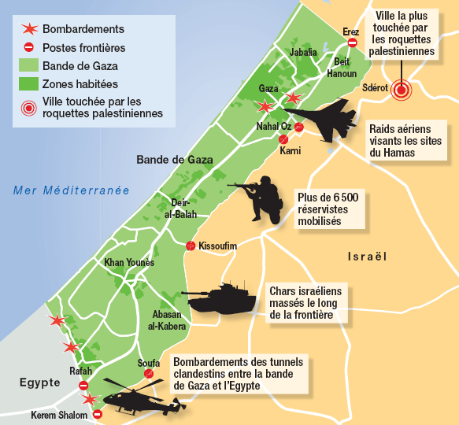
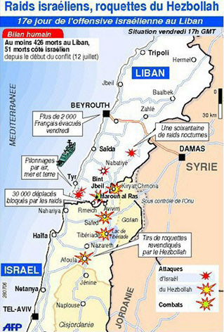
Le conflit israélo-palestinien dans l’impasse.
La reprise des conflits:
- 2006: Israel envahit le Liban-Sud contre le Hezbollah.
- 2014: opération « plomb durci » dans la bande de Gaza contre le Hamas.

Slide 29
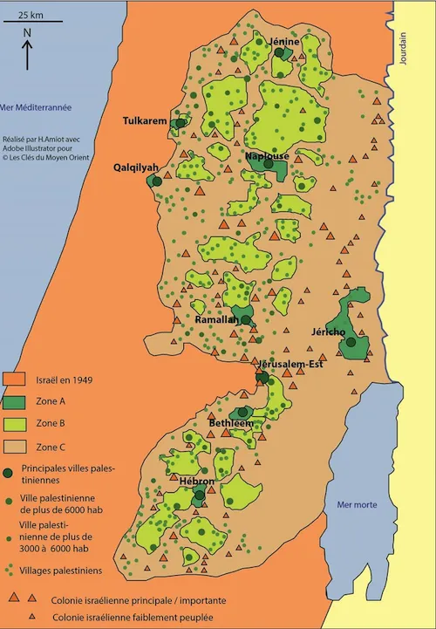
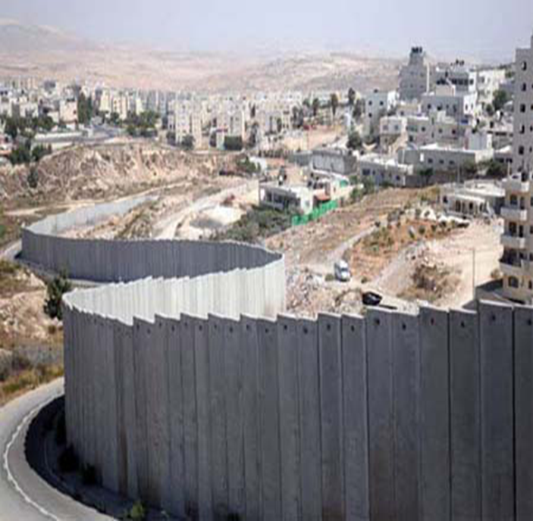
La colonisation et le mur

Slide 30
La « droitisation » de l’opinion en israel
C'est le sondage qui choque l'État hébreu. Une grande partie de la population juive d'Israël serait favorable à l'instauration de discriminations envers ses concitoyens arabes. Voilà l'étonnante conclusion d'une étude publiée par le quotidien israélien Haaretz. Commandé par le Fonds Yisraela Goldblum, une organisation de gauche chargée de collecter des dons en faveur de projets égalitaires israélo-palestiniens, le sondage, effectué par le très sérieux institut israélien Dialog, est la conclusion de 503 interviews menées en septembre dernier, durant la semaine précédant la fête de Rosh ha-Shana (nouvel an juif). Et ses résultats sont pour le moins étonnants : la moitié des Israéliens épousent des thèses ultranationalistes.
Ainsi, 59 % des sondés préféreraient que les Juifs soient privilégiés par rapport aux Arabes dans l'accession à des postes ministériels. Ils sont 42 % à ne pas vouloir qu'un Arabe habite leur immeuble, et toujours 42 % à ne pas souhaiter que leurs enfants se trouvent dans les mêmes classes que de jeunes Arabes. Avec 1,5 million de personnes, les Arabes israéliens - musulmans ou chrétiens - forment 20 % de la population israélienne. Descendants des Palestiniens qui sont restés dans les frontières d'Israël après la guerre de 1948 (700 000 Palestiniens ont été expulsés, NDLR), ils ont obtenu la nationalité israélienne. Il ne faut pas les confondre avec les 300 000 Palestiniens de Jérusalem-Est, qui disposent d'une carte de résident après l'annexion de leur territoire par Israël à l'issue de la guerre de Six Jours, en 1967.
Si en Israël les différentes communautés n'habitent pas les mêmes quartiers, les Arabes israéliens possèdent strictement les mêmes droits que leurs concitoyens juifs, sauf pour le droit au retour. Ainsi, le regroupement familial ou la naturalisation du conjoint sont tout simplement exclus. "S'il existe une égalité formelle devant la loi, il demeure cependant de réelles inégalités sociologiques", souligne au Point.fr Denis Charbit, professeur en sciences politiques à l'Université ouverte d'Israël. Ainsi, seuls 11 % des Arabes israéliens accèdent aux bancs de l'université. Seuls 10 % d'entre eux finissent chefs d'entreprise. Des inégalités que l'on retrouve même au niveau de l'espérance de vie : 74 ans côté arabe, contre 77 ans pour les Juifs.
Enquête de 2012

Slide 31
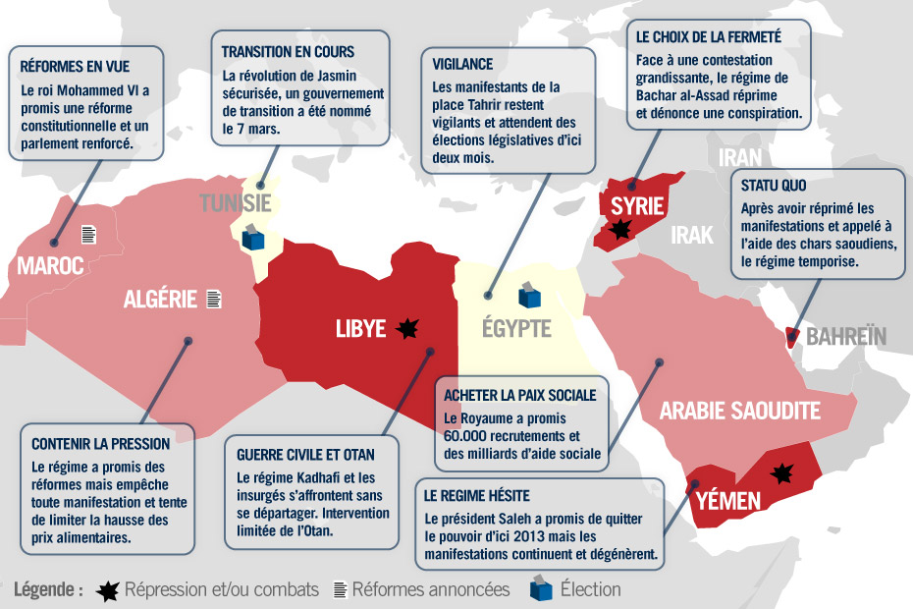
Les printemps arabes: 2010-2012.

Slide 32
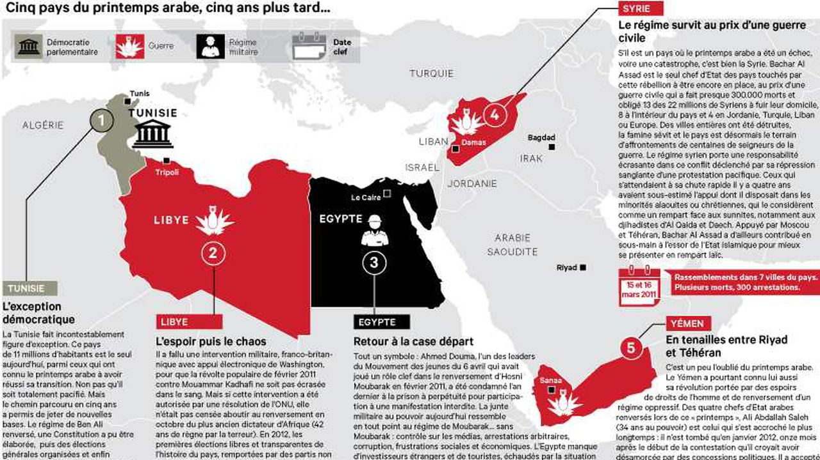

Slide 33
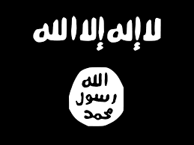
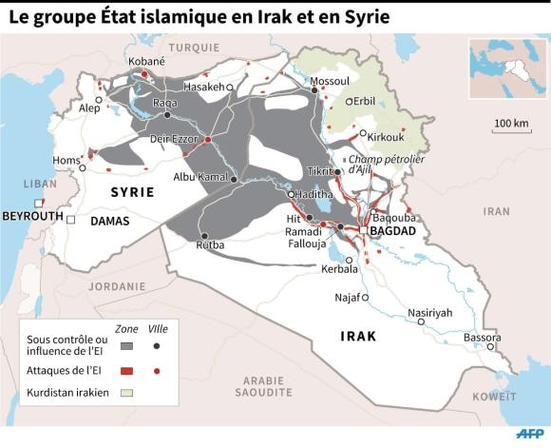
L’Etat Islamique

Slide 34
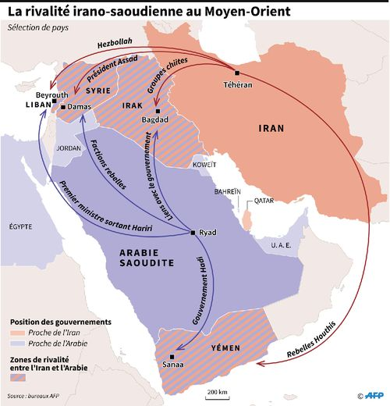

Slide 35
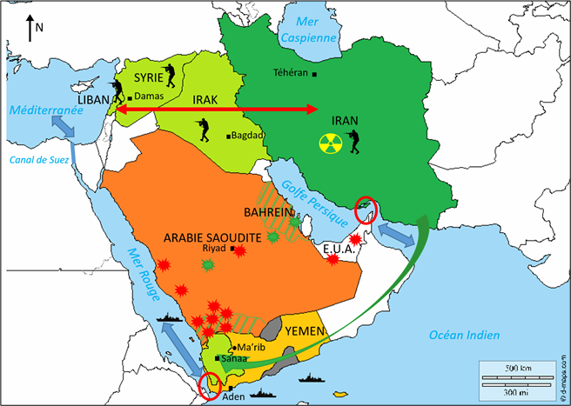
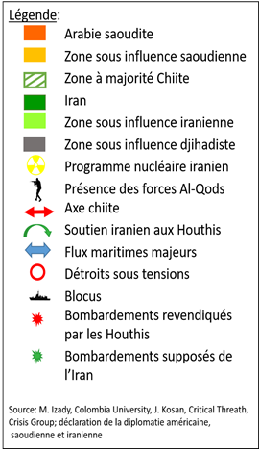
Rivalités arabie saoudite-iran
Au Nord de l’Arabie saoudite, l’Iran a constitué un « axe chiite ». Comme l’illustre la carte^{[1]}, cet axe part de l’Iran et jusqu’au Liban en passant par l’Irak et la Syrie. Au Liban, financé par l’Iran, le Hezbollah est un important vecteur d’influence avec sa milice et son parti politique. En Syrie, le pouvoir est détenu par la minorité alaouite, une autre branche du chiisme. Damas est soutenue massivement par Téhéran depuis 2011. De son côté, l’Irak est gouverné par une majorité chiite depuis la chute de Saddam Hussein. Pour les Saoudiens, cet axe est un échec politique. En effet, Riyad a fourni des efforts financiers importants]et soutenu les sanctions de son allié américain pour maintenir Téhéran sous pression^{[3}. Par ailleurs, la présence territoriale de Daesh en Irak et en Syrie en 2014 a permis le renforcement par réaction de l’influence des milices chiites notamment pro-iraniennes^{[4]}. Les djihadistes ont également légitimé la présence des forces Al Qods (Force opérationnelle des gardiens de la Révolutions) dans ces pays pour protéger des lieux saints du chiisme en Irak (Nadjaf et Kerbala) et les intérêts iraniens.
Pour l’article entier: https://geopolri.hypotheses.org/2590

Slide 36
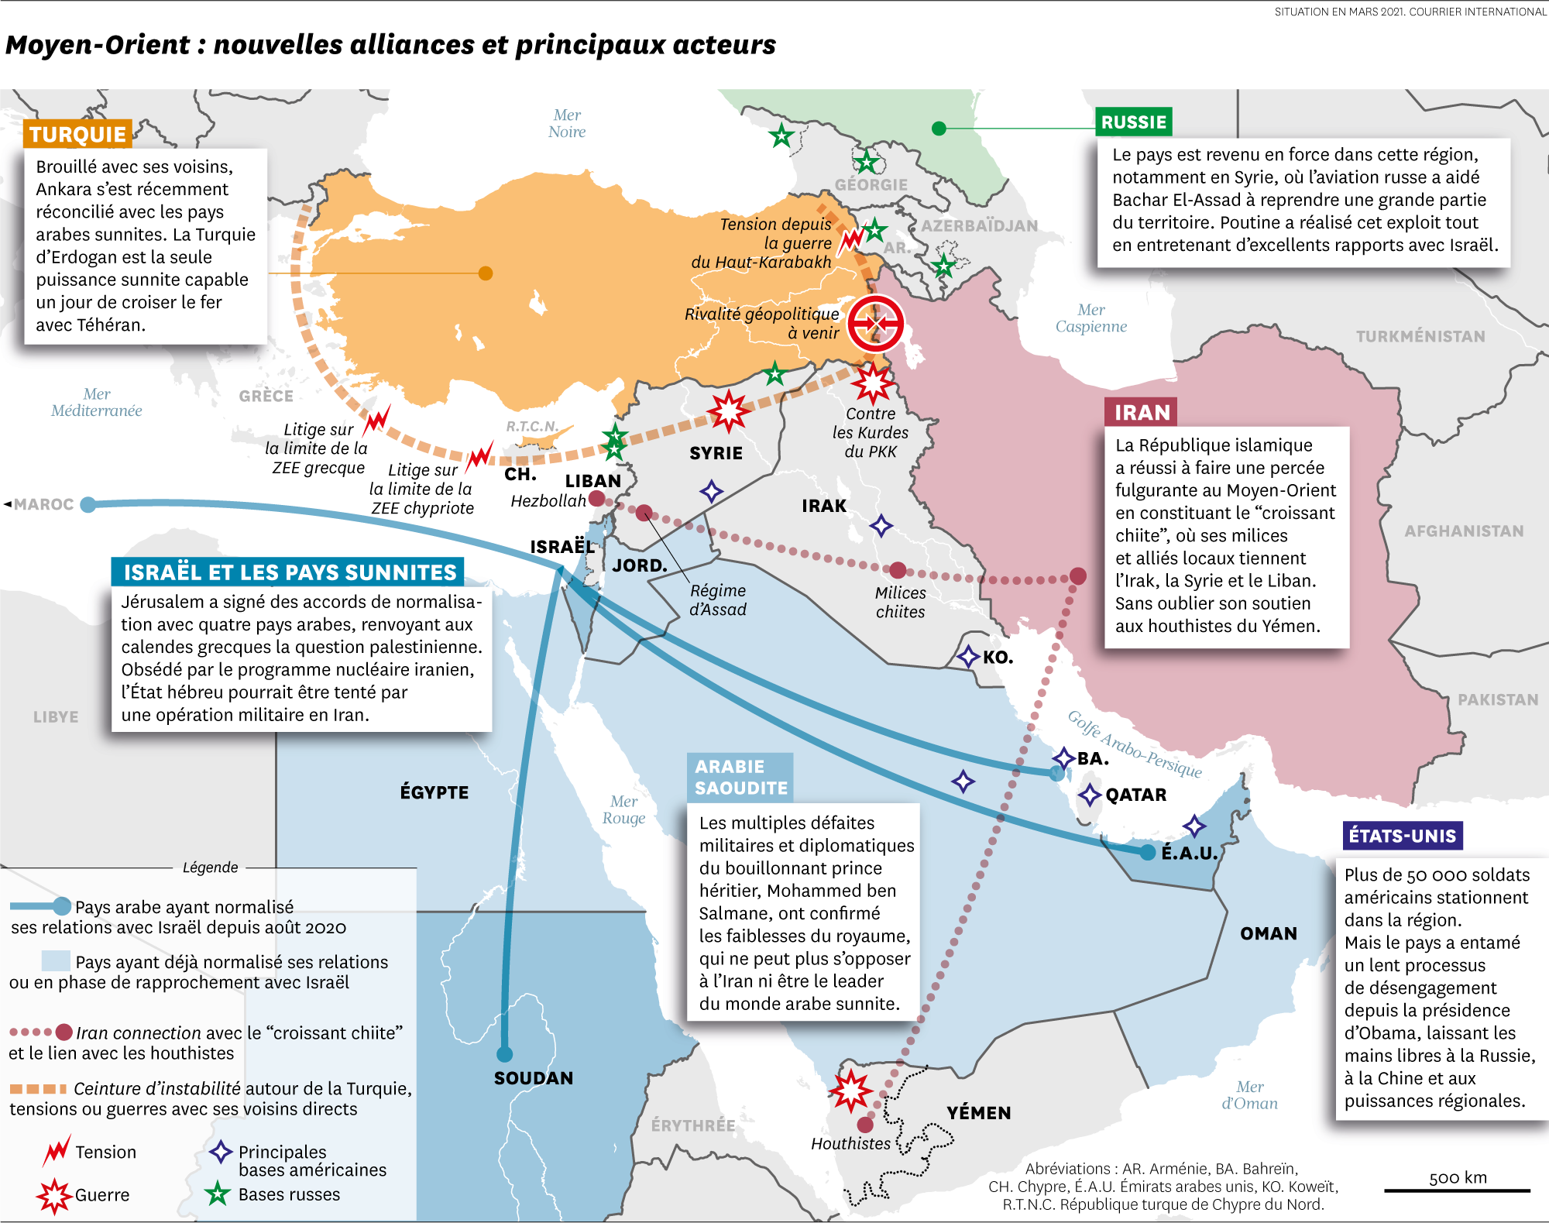

Slide 37
Le clivage Nord/Sud en 2021
Régions | Répartition du PIB mondial
 | En 2010 | En 2018 | En 2020
PIB mondial | 66 109 milliards $US | 85 969 milliards $US | 84 456 milliards $US
Pays du Nord (Pays à haut revenu) | 68,8 % | 63,5 % | 63,3 %
Chine | 9,2 % | 16,2 % | 17,4 %
Pays du Sud | 22 % | 20,4 % | 19,3 %
Dont Pays à revenu intermédiaire supérieur (hors Chine) | 13,2 % | 11,3 % | 10 %
Dont Pays à revenu intermédiaire inférieur | 7,9 % | 8,5 % | 8,7 %
Dont Pays à faible revenu | 0,9 % | 0,5 % | 0,5 %
Source : Banque mondiale [6] (les totaux et sous-totaux peuvent ne pas tomber juste car les chiffres ont été arrondis)
Région | PIB par habitant (en $US)
 | En 2010 | En 2018 | En 2020
Monde | 9 605,6 | 11 347,3 | 10 918,7
Nord (pays à haut revenu) | 39 412 | 45 240,6 | 44 003,4
Chine | 4 550,5 | 9 905,3 | 10 434,8
Sud | 3 590,2 | 4 933,1 | 4 754,8
Dont Pays à revenu intermédiaire supérieur (y compris la Chine) | 6 324,5 | 9 468,9 | 9 177,8
Dont Pays à revenu intermédiaire inférieur | 1 806,5 | 2 267,6 | 2 217,2
Dont Pays à faible revenu | 1 125,4 | 674,4 | 691,2
Source : Banque mondiale [7]

Slide 38
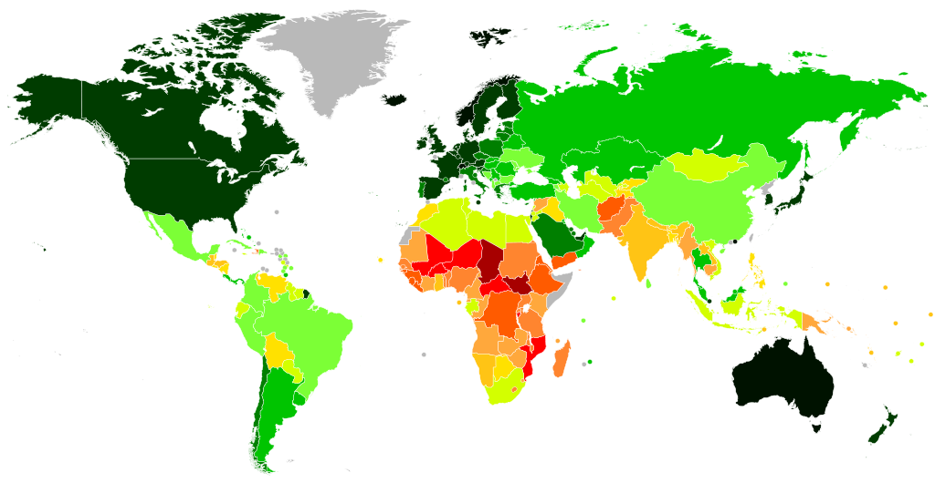
IDH en 2021

Slide 39
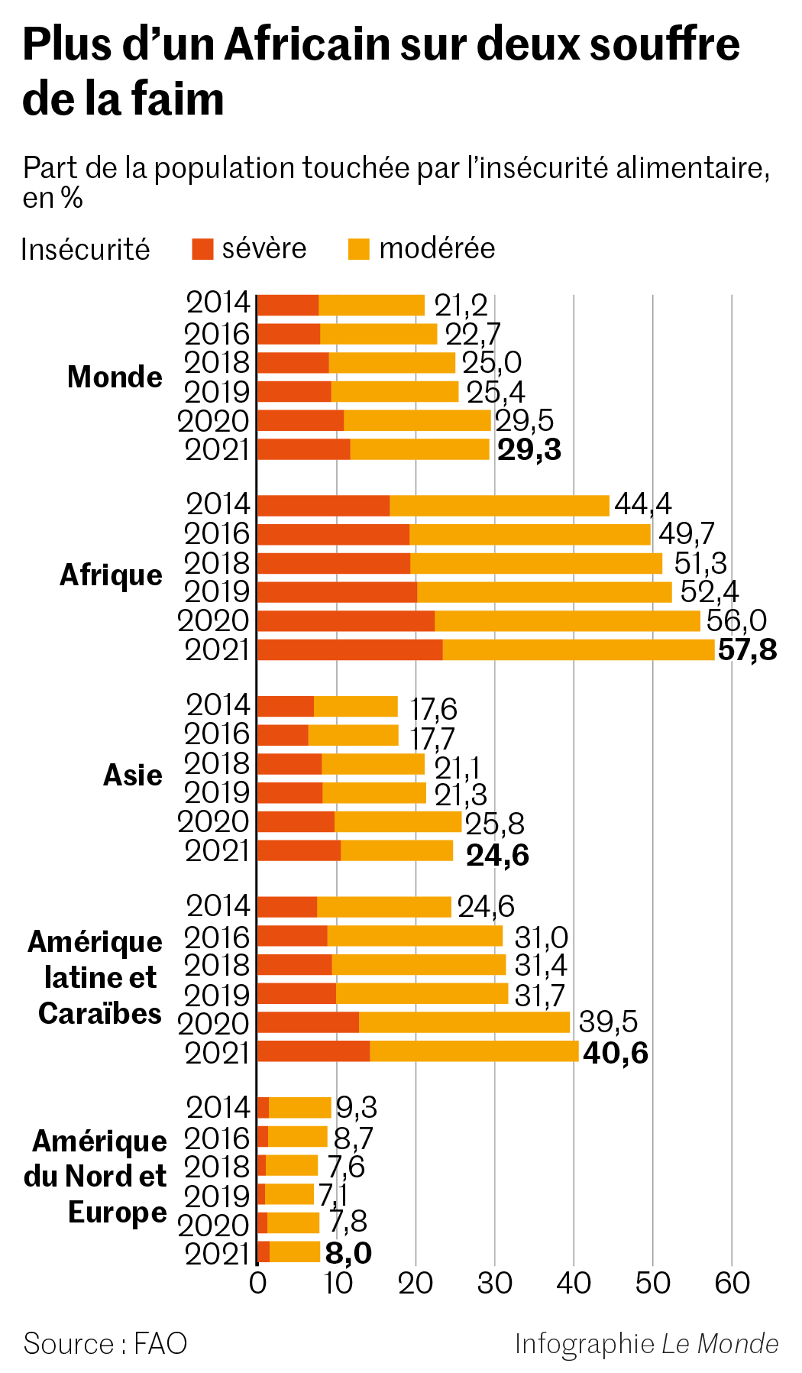

Slide 40
lE sud gobal
Alors que commence à se dessiner au mitan des années 1980 la fin de la guerre froide, la notion de tiers-monde commence à vaciller. La mondialisation devient peu à peu une réalité. Le terme « Sud » est repris dans le titre du rapport de l’ONU sur le développement inégal rendu en 1980 par la commission présidée par l’ancien chancelier allemand Willy Brandt. Une carte montre même la ligne censée séparer le Nord riche d’un Sud encore en développement. Elle court le long de la frontière entre les Etats-Unis et le Mexique, passe au milieu de la Méditerranée, remonte vers les limes méridionales en Asie de ce qui était encore l’URSS, puis plonge plein sud afin de laisser au nord aussi bien l’Australie et la Nouvelle-Zélande que le Japon.
La première occurrence de « Global South » avec son sens actuel date de 1969, sous la plume de Carl Oglesby, une des figures du mouvement étudiant américain opposé à la guerre du Vietnam. « Des centaines d’années de domination des Etats-Unis sur le Sud global ont convergé pour produire un ordre social intolérable », écrit-il dans la revue catholique libérale Commonweal Magazine. Néanmoins, l’expression ne commence vraiment à se diffuser qu’à la fin des années 1990, d’abord par le mouvement altermondialiste, puis par les chercheurs en études décoloniales, notamment outre-Atlantique. Le Sud global, c’est l’ensemble des pays touchés par les effets néfastes de la mondialisation qui subissent le pillage de leurs matières premières et les politiques néocoloniales. Le Sud global, ce sont les dominés qui s’opposent aux dominants et à un Nord global, notion qui remplace de plus en plus celle d’Occident. Il se revendique comme l’expression de la production de savoir par les subjectivités subalternes du monde globalisé et en appelle à la coopération Sud-Sud.
La notion reste pourtant contestée. « Le Sud global intègre aussi bien des pays africains très pauvres que les grands émergents asiatiques, et cette hétérogénéité économique, politique, diplomatique rend le concept pour le moins peu pertinent », explique Bruno Tertrais, directeur adjoint de la Fondation pour la recherche stratégique. Le terme continue néanmoins d’être repris. « C’est une étiquette que ces pays du Sud revendiquent pour eux-mêmes », souligne ainsi Michel Duclos, conseiller spécial à l’Institut Montaigne.
Les références aux non-alignés sont aujourd’hui d’autant plus explicites que nombre des plus puissants pays de ce Sud global – dont la Chine, l’Inde et l’Indonésie – avaient joué un rôle-clé dans ce mouvement. La donne est néanmoins très différente. « A l’époque, le Sud craignait d’être écrasé par la bipolarité Est-Ouest. Ces pays se sentent aujourd’hui plus forts. S’ils ne pensent pas tous la même chose et ont parfois des intérêts opposés, ils ont en commun une diplomatie fluide, passant des accords ponctuels avec telle ou telle capitale en fonction d’objectifs très précis », décrypte Bertrand Badie. Ainsi l’Arabie saoudite qui, en pleine guerre d’Ukraine, passe un accord pétrolier avec la Russie pour maintenir au plus haut le cours du brut malgré les pressions de Washington. Ou la Turquie d’Erdogan, membre de l’OTAN, qui garde un canal ouvert de discussion avec Moscou et n’applique pas les sanctions. L’heure est aujourd’hui davantage, pour le Sud, au « multi-alignement », concept revendiqué par l’Inde et qui connaît déjà un certain succès.
Le Monde, 2019

Slide 41
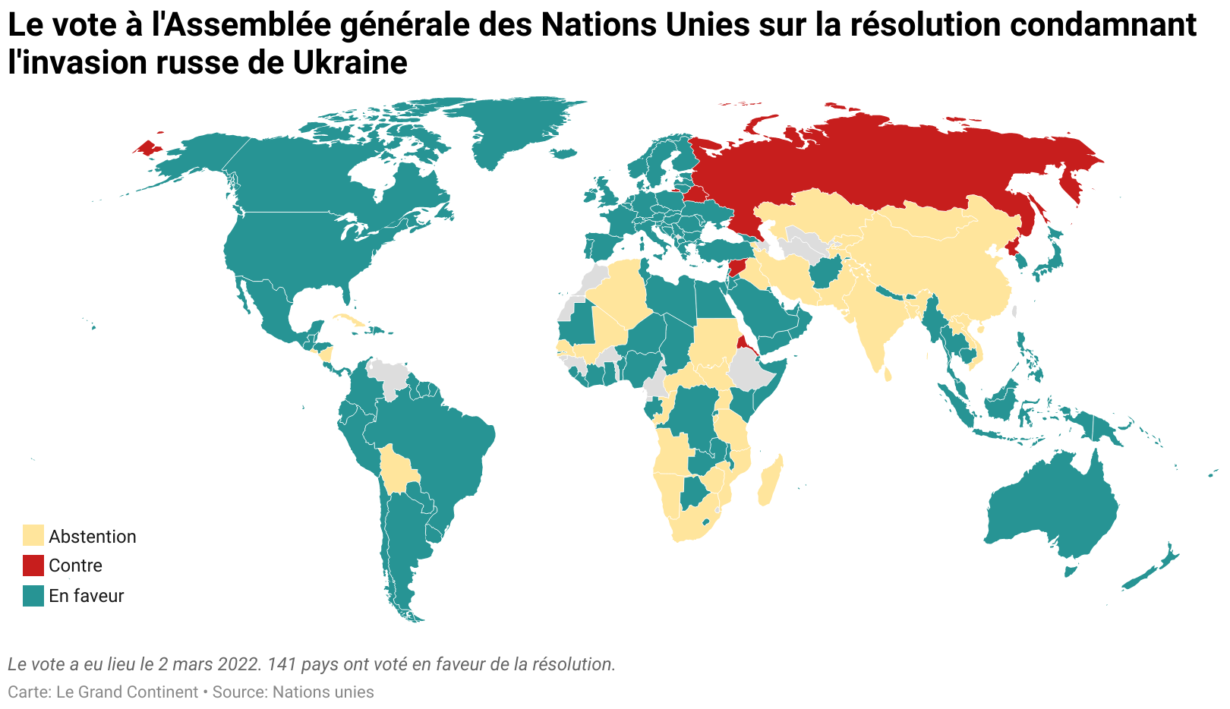

Slide 42
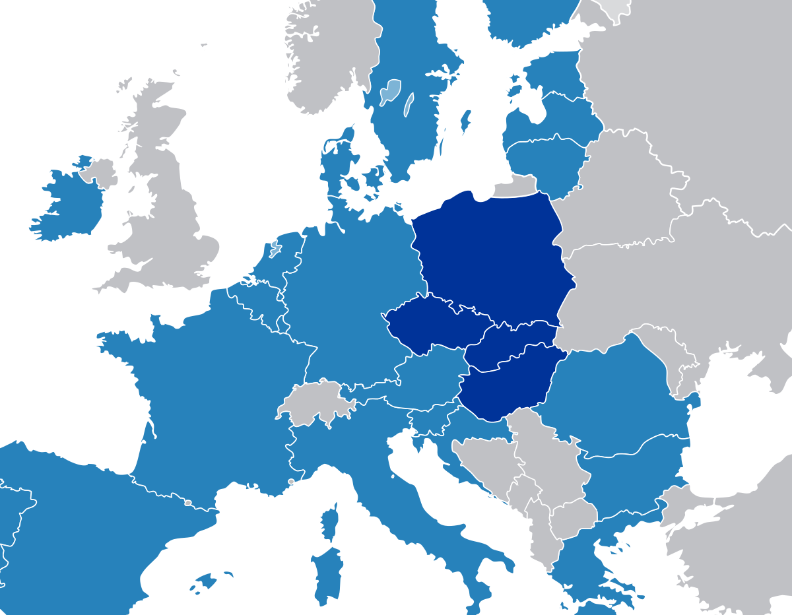
Groupe de Visegrad

Slide 43
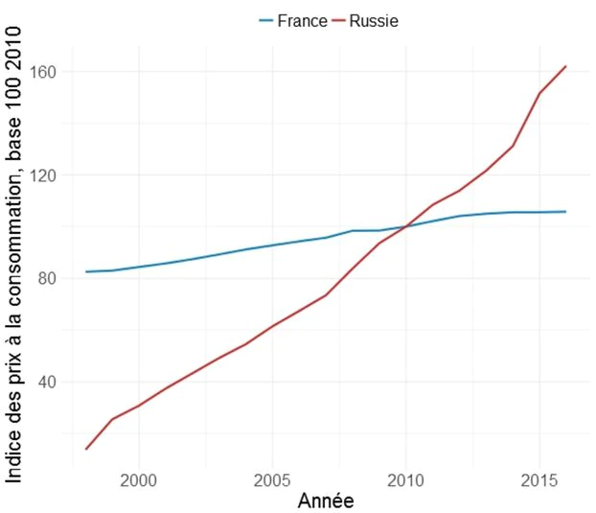
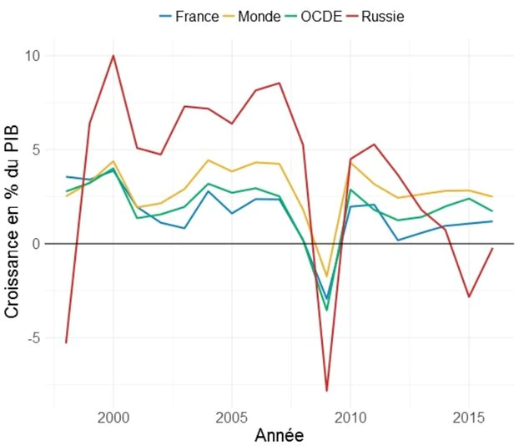
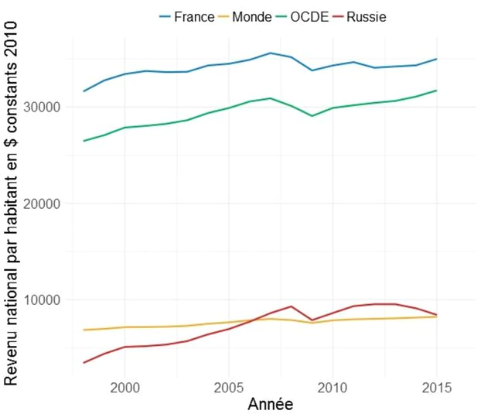
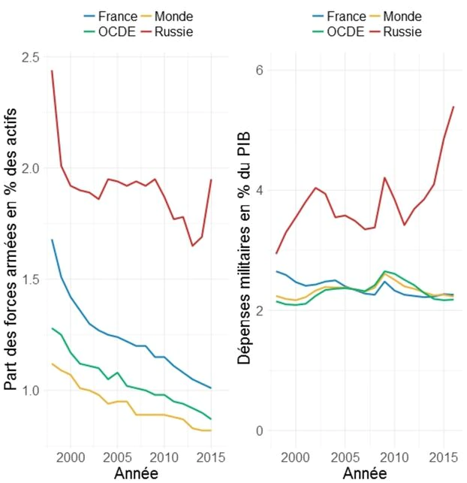
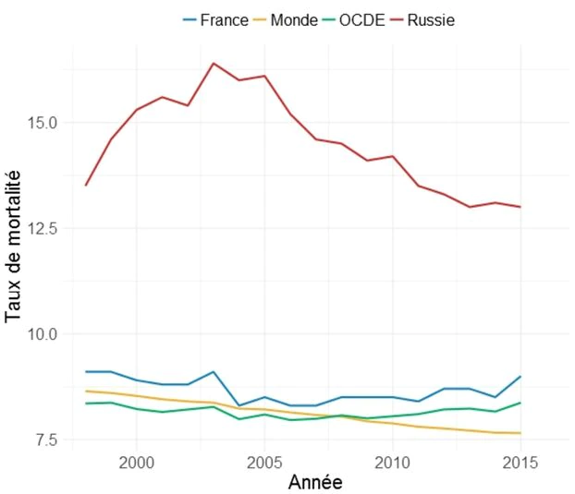
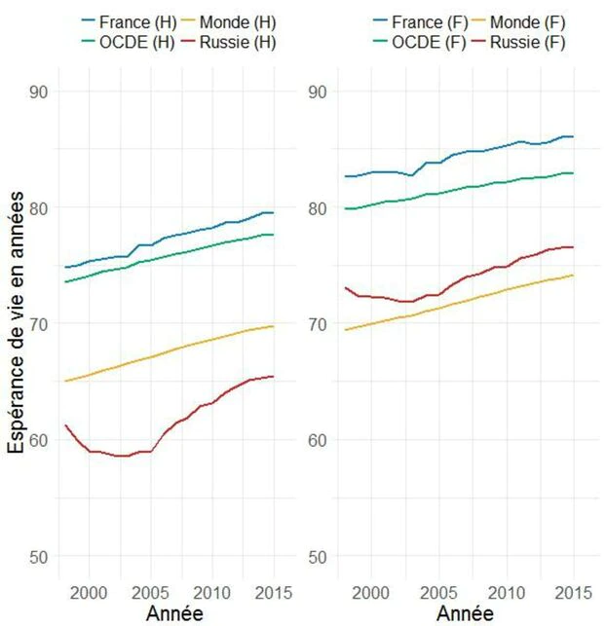
Le bilan économique de poutine en quelques graphiques

Slide 44
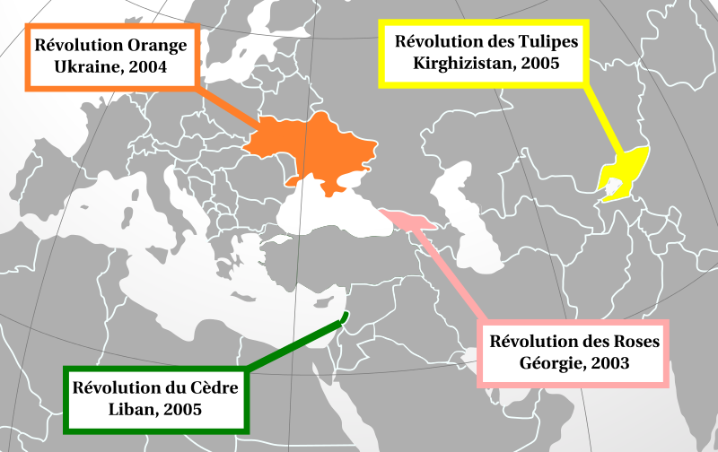
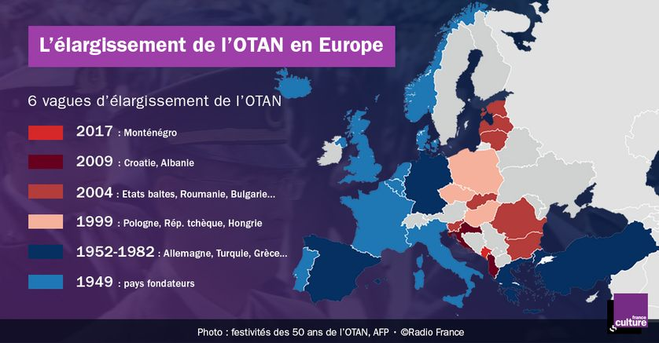
La Russie menacée ?
l »ls nous ont menti à plusieurs reprises, ils ont pris des décisions dans notre dos, ils nous ont mis devant le fait accompli. Cela s’est produit avec l’expansion de l’Organisation du traité de l’Atlantique nord [OTAN] vers l’est, ainsi qu’avec le déploiement d’infrastructures militaires à nos frontières. » Dans son discours justifiant l’annexion de la Crimée par la Fédération de Russie, le 18 mars 2014, le président Vladimir Poutine étale sa rancœur envers les dirigeants occidentaux.
Article entier: https://www.monde-diplomatique.fr/2018/09/DESCAMPS/59053

Slide 45
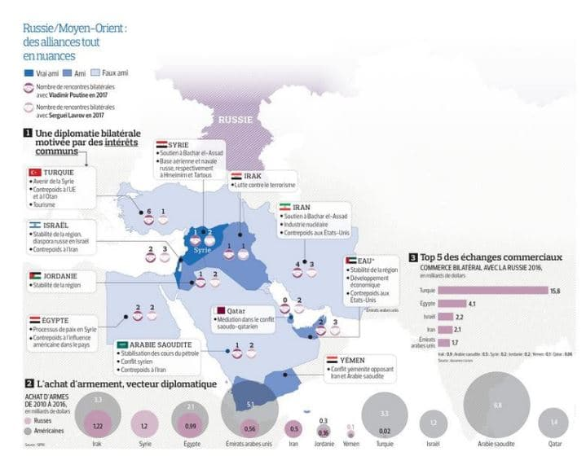
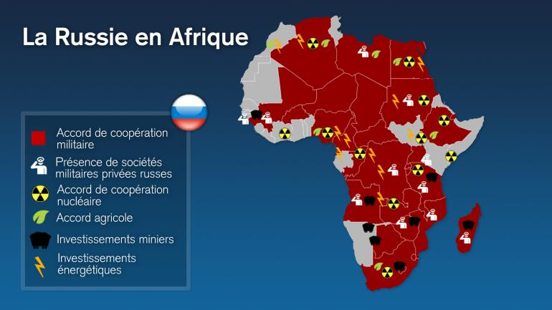
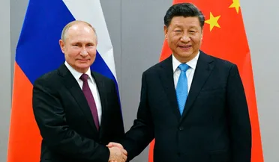
Le désir de puissance

Slide 46

La guerre en ukraine

Slide 47




La croissance chinoise

Slide 48
Le renforcement autoritaire
En ce qui concerne le contrôle des citoyens, Xi s’est montré impitoyable à l’encontre des voix discordantes, des dissidents et des oppositions, attisant le mécontentement populaire, dévoilant les noirceurs de l’administration ou remettant directement en cause la direction du Parti. Il a exigé que le Parti n’hésite pas à “dégainer ses armes” et à actionner la machine dictatoriale pour les combattre. Au cours des dernières années, les autorités ont arrêté beaucoup plus d’avocats défenseurs des droits civiques et de défenseurs des droits de l’homme qu’à l’époque de Hu Jintao. L’exemple le plus illustre est le coup de filet policier de 2015 [plus de 200 interpellations dans 23 provinces le 9 juillet de cette année]. Pour combattre les personnalités dissidentes de la société civile ou les oppositions en tuant le mal dans l’œuf, le Parti a, sous couvert d’État de droit, transposé ses volontés (en fait, les idées de Xi Jinping) sous forme de lois et d’ordres auxquels les masses populaires doivent se conformer. C’est sa conception du contrôle de la population par la loi. Ces dernières années, la Chine a promulgué ou amendé différents textes de loi visant à réprimer les organisations associatives et les mouvements de défense des droits de l’homme.
Le Parti n’a pas hésité non plus à “dégainer” dans le domaine idéologique. À l’époque de Hu Jintao, les services officiels en charge de l’idéologie avaient battu en retraite face aux différentes idées “erronées” en vogue dans la société, qui contrecarraient l’action du PCC. La faillite du PCC était d’abord idéologique, mais celui-ci ne pouvait pas abandonner le marxisme sur lequel reposait sa légitimité politique. Xi Jinping a compris qu’en cette nouvelle ère, tolérer la diffusion en Chine d’idées capitalistes occidentales, c’était faire courir au pays le risque d’une “évolution pacifique” , tout en rendant difficile la réalisation de son “rêve d’un pays fort”. Selon ses mots, puisque la Chine est entrée dans une “nouvelle ère” qui doit être celle d’un pays “plus fort”, il faut naturellement une “nouvelle pensée” pour la guider, qui ne peut venir que de lui-même. La “nouvelle pensée Xi Jinping” s’articule ainsi : tout en exerçant ses fonctions de guide du peuple, le Parti a trouvé une voie qui a permis à la Chine de s’enrichir et de devenir forte ; cette voie n’est pas celle des démocraties libérales occidentales mais une autre qui permet la renaissance nationale ; elle prend naissance avec Mao et culmine avec Xi ; elle mérite d’être promue au niveau mondial. Xi se positionne ainsi à la même hauteur que Mao.
Extrait d’article de Deng Yuwen, NYT : article entier: https://www.courrierinternational.com/article/chine-les-choix-politiques-de-xi-jinping-devenu-empereur-rouge

Slide 49
Le totalitarisme numérique
Dans les rues, d’autres caméras, disséminées partout. Massivement installées à partir du début des années 2000, elles permettent de surveiller chaque déplacement. Dans les vingt villes du monde comptant le plus de caméras, 18 sont chinoises. Nice, ville française la plus surveillée, compte une caméra pour 130 habitants. A Shanghaï, c’est une caméra pour 9 habitants…
Mais dans une société totalitaire qui depuis sa naissance, en 1949, a fait de la surveillance de son immense population une marque de fabrique, les caméras ne sont qu’un outil secondaire par rapport aux applications numériques installées dans les centaines de millions de smartphones des citoyens chinois. Les géants de la tech ont mis au point des systèmes avec QR codes permettant notamment la reconnaissance faciale et des systèmes de notation pour chaque geste de la vie quotidienne. La vie de Lulu et de ses compatriotes est ainsi jugée par cette technologie qui permet au régime, en mélangeant toutes les données, de dresser le portrait numérique de chaque citoyen. La logique de surveillance globale accompagne ainsi systématiquement les mutations de la société chinoise en s’appuyant sur les progrès de la technologie.
Jusqu’au début des années 2010 en Chine, il fallait pratiquement tout payer en liquide. Désormais, le cash a disparu, tout est dans le smartphone. Pratique pour les utilisateurs… et pour le régime, qui peut ainsi analyser les comportements du quotidien.Les habitudes d’achat sont notées avec un redoutable système dit de crédit social, instauré par les autorités en 2014. Un système de points qui récompense ou sanctionne les citoyens selon leurs comportements : acheter une nourriture saine donne des points, boire du soda vous en enlève par exemple. Plus le citoyen a de points, plus le voilà libre de réserver tel voyage, de prendre place dans tel train, d’être accueilli dans tel hôtel, de se faire soigner dans tel hôpital.
Lulu, filmée dans son quotidien durant un an par son mari, semble plutôt amusée par le fait d’accumuler des points, smartphone en main. Son angoisse ? Descendre en dessous des 350 points et devenir une citoyenne de seconde zone, privée de certains droits.

Slide 50
La chine multilatérale
DES DIMENSIONS VARIABLES
Les contradictions du comportement de la Chine contre le droit international, en particulier en ce qui concerne la Convention des Nations unies sur le droit de la mer (CNUDM-UNCLOS). L'analyse comparative de la politique chinoise à l'égard de l'océan Arctique et des îles de la mer de Chine méridionale révèle les incohérences et contradictions du discours officiel des dirigeants chinois.
Il est surprenant que la Chine se présente géographiquement comme "un État proche de l'Arctique, l'un des États continentaux les plus proches du cercle polaire arctique", et lance la politique qui lui donne la place d'un acteur majeur dans l'avenir du transport maritime dans l'Arctique : un partenaire fiable, respectueux du droit international et solvable pour l'exploitation durable à la fois de la route maritime et des ressources minérales et halieutiques du continent arctique.
Toutefois, s'agissant des îles du sud de la mer de Chine (Paracels, Spratly et Scarborough Shoal), dans le cadre d'un litige opposant les cinq pays demandeurs de l'Asie du Sud-est, la Chine rejette la décision rendue par la Cour internationale d'arbitrage établie conformément à la Convention UNCLOS.
- 2ème contributeur de l’ONU.
- 4 agences sur 15 sont dirigées par des Chinois.
- 8000 soldats.
"Il fut un temps où la Chine doutait également de la mondialisation de l'économie et n'était pas sûre de devenir membre de l'Organisation mondiale du commerce. Mais nous sommes arrivés à la conclusion que l'intégration dans l'économie mondiale est une tendance historique. Pour développer son économie, la Chine doit avoir le courage de nager dans le vaste océan du marché mondial. Si on a toujours peur de se préparer à la tempête et d'explorer le nouveau monde, il se retrouvera tôt ou tard noyé dans l'océan. Par conséquent, la Chine a pris une mesure courageuse pour embrasser le marché mondial. Nous avons eu notre part d'étouffement dans l'eau et rencontré des tourbillons et des vagues agitées, mais nous avons appris à nager dans ce processus. Il s'est avéré être un bon choix stratégique" (discours du président Xi Jinping, Davos 2017).

Slide 51
L’ordre mondial chinois ?
Emmanuel Lincot : On a longtemps parlé de « Consensus de Pékin » pour l’opposer au « Consensus de Washington »... Autrement dit, une conception néo-autoritaire du pouvoir et du développement économique qui ne se traduirait plus nécessairement par une logique de croissance néolibérale ni une démocratisation préalable des sociétés. Pensez-vous que cette opposition doctrinale est encore d’actualité ? Quel modèle pourrait s’appliquer pour l’Europe, pour la France ?
David Baverez : Je verrais plutôt une confrontation entre le prétendu « consensus de Washington » et le réel « paradoxe de Pékin » : vingt-cinq ans après Tian An Men et le Mur de Berlin, c’est l’Europe et le retour aux libertés individuelles qui se cherchent un nouveau modèle ; tandis que la Chine apparait la grande gagnante avec son étonnante « democrature » : un mélange, d’une part, de cyberdémocratie sous la pression de plus de cinq cents millions d’internautes dénonçant quotidiennement, à un gouvernement obligé d’écouter, les travers du pays ; et, d’autre part, de dictature dans le choix des mesures gouvernementales, par soucis d’efficacité. Un mélange de politique à la Singapourienne et d’économie à la Coréenne, auquel l’Europe aurait tout intérêt à s’intéresser, plutôt que de le rejeter en bloc.
Revue Un monde chinois, 2016.

Slide 52

L’espace indo-pacifique: nouvelle zone de conflit.

Slide 53


La ChinafriQUE

Slide 54

La route de la soie, l’économie au service de la puissance chinoise https://www.ege.fr/infoguerre/2017/11/enjeux-geoeconomiques-nouvelles-routes-de-soie

